Slide 1
Nội dung bài trước
CHƯƠNG 4. PHÂN TÍCH YÊU CẦU PHẦN MỀM
- Giới thiệu
- Quá trình phân tích yêu cầu phần mềm
- Xây dựng sơ đồ lớp (mức phân tích)
- Xây dựng sơ đồ cộng tác
- Xây dựng sơ đồ tuần tự
- Xây dựng sơ đồ hoạt động

Slide 2
CHƯƠNG 5. THIẾT KẾ PHẦN MỀM
1. Giới thiệu (Mục tiêu, quy trình)
2. Một số khái niệm
3. Xây dựng sơ đồ lớp (mức thiết kế)
4. Xây dựng sơ đồ trạng thái
5. Thiết kế dữ liệu
6. Thiết kế giao diện
7. Thiết kế xử lý

Slide 3

1. Giới thiệu (Mục tiêu, quy trình)
Thiết kế phần mềm là giai đoạn quan trọng trong quá trình phát triển dự án.
Kết quả: bản Đặc tả Thiết kế (Design Specifications)

Slide 4
1. Giới thiệu (Mục tiêu, quy trình)
Mục tiêu
Hiểu biết sâu về:
Các yêu cầu phi chức năng
Các ràng buộc
Sử dụng lại thành phần, các hệ điều hành, các công nghệ phân tán, cơ sở dữ liệu, giao diện người dùng, quản lý các giao dịch

Slide 5
1. Giới thiệu (Mục tiêu, quy trình)
Mục tiêu
Tạo ra một đầu vào thích hợp và làm xuất phát điểm cho các hoạt động cài đặt tiếp theo
Có khả năng phân rã việc cài đặt thành các mẩu nhỏ dễ quản lý hơn, được phát triển bởi nhiều nhóm khác nhau và có thể tiến hành đồng thời.

Slide 6
1. Giới thiệu (Mục tiêu, quy trình)
Mục tiêu
Nắm bắt sớm các giao diện chủ yếu giữa các hệ thống con trong vòng đời của phần mềm.
Trực quan hóa và suy luận thiết kế bằng cách sử dụng một hệ thống các ký pháp chung.
Tạo ra một sự trừu tượng hóa liên tục của việc cài đặt của hệ thống.

Slide 7
1. Giới thiệu (Mục tiêu, quy trình)
Quy trình
Thiết kế dữ liệu
Thiết kế giao diện
Thiết kế xử lý
Xây dựng sơ đồ lớp.
Xây dựng sơ đồ trạng thái
=> Đặc Tả Thiết Kế (Design Specifications)

Slide 8
1. Giới thiệu (Mục tiêu, quy trình)
Quy trình
Xây dựng sơ đồ lớp.
Xây dựng sơ đồ trạng thái
Thiết kế dữ liệu
Thiết kế giao diện
Thiết kế xử lý
=> Đặc Tả Thiết Kế (Design Specifications)

Slide 9
2. Một số khái niệm
Thiết kế phần mềm là quá trình thiết kế cấu trúc phần mềm dựa trên những tài liệu đặc tả.
Thiết kế dữ liệu: Cấu trúc dữ liệu được sử dụng để cài đặt hệ thống phải được thiết kế một cách chi tiết và cụ thể.
Thiết kế xử lý: Chi tiết các hàm xử lý phục vụ cho các chức năng của hệ thống.

Slide 10
2. Một số khái niệm
Thiết kế giao diện: với mỗi hệ thống con, các giao diện của nó với những hệ thống con khác phải được thiết kế và tư liệu hoá.

Slide 11
3. Xây dựng sơ đồ lớp (mức thiết kế)
Tổng quan
Các lớp được xem có vị trí trọng tâm của bất kỳ hệ thống hướng đối tượng.
Đa số các sơ đồ UML phổ biến đều là sơ đồ lớp.
Câu hỏi ôn lại: Kể tên các sơ đồ UML đã học?

Slide 12
3. Xây dựng sơ đồ lớp (mức thiết kế)
Tổng quan
Cấu trúc hệ thống được tạo thành từ các đối tượng.
Các lớp mô tả các dạng đối tượng khác nhau
Sơ đồ lớp mô tả các lớp này và các mối quan hệ giữa chúng.

Slide 13
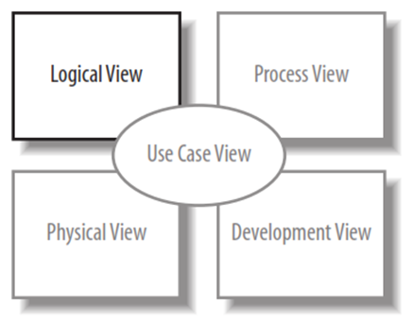
3. Xây dựng sơ đồ lớp (mức thiết kế)
Tổng quan
Các lớp hình thành nên phần Logical View.

Slide 14
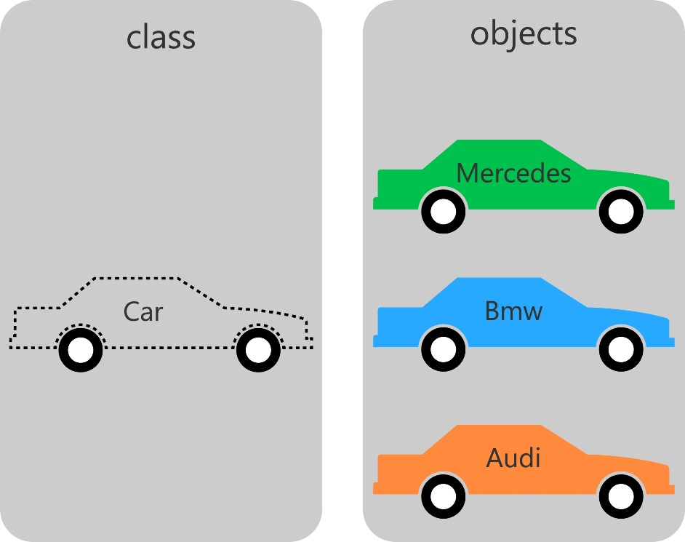
3. Xây dựng sơ đồ lớp (mức thiết kế)
Lớp
Một lớp là một bản mẫu (template) tạo ra các đối tượng cung cấp giá trị khởi tạo cho:
Các trạng thái (thuộc tính)
Các thực thi hành vi (phương thức).

Slide 15
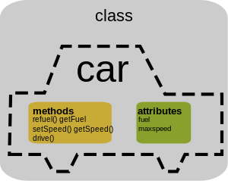
3. Xây dựng sơ đồ lớp (mức thiết kế)
Lớp
Một lớp là một bản mẫu (template) tạo ra các đối tượng cung cấp giá trị khởi tạo cho:
Các trạng thái (thuộc tính)
Các thực thi hành vi (phương thức).

Slide 16
3. Xây dựng sơ đồ lớp (mức thiết kế)
Trừu tượng hóa
Trừu tượng hóa là việc mô tả định nghĩa lớp có chứa các thông tin chi tiết theo một bối cảnh nào đó cho trước.
Đôi khi, chúng ta có thể loại bỏ một số thông tin chi tiết không cần thiết hoặc thêm vào thông tin cho phù hợp với việc trừu tượng hóa.

Slide 17
3. Xây dựng sơ đồ lớp (mức thiết kế)
Đóng gói
Một đối tượng của 1 lớp bao gồm các thuộc tính và các phương thức.
Tính đóng gói là tính chất che dấu các hoạt động bên trong 1 đối tượng với thế giới bên ngoài.
Đóng gói là một tính năng hữu dụng và mạnh nhất của cách tiếp cận hướng đối tượng trong việc phát triển hệ thống.

Slide 18
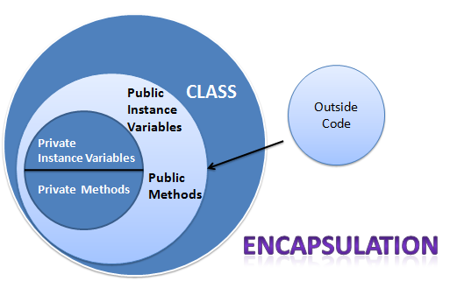
3. Xây dựng sơ đồ lớp (mức thiết kế)
Đóng gói
Đóng gói rất quan trọng bởi vì một lớp có thể thay đổi cách hoạt động bên trong mà toàn bộ hệ thống đều không thể nhìn thấy.

Slide 19
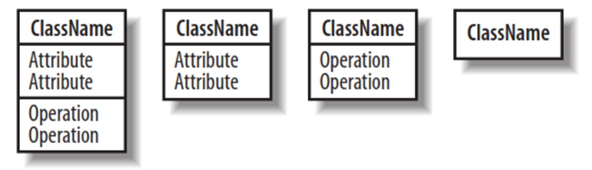
3. Xây dựng sơ đồ lớp (mức thiết kế)
Lớp trong UML
Lớp trong sơ đồ UML được biểu diễn là hình chữ nhật gồm 3 phần. Phần trên chứa tên lớp, phần giữa chứa thuộc tính và phần dưới chứa các phương thức.
Bốn cách biểu diễn một lớp dùng ký hiệu UML

Slide 20
3. Xây dựng sơ đồ lớp (mức thiết kế)
Lớp trong UML
Các thuộc tính và phương thức là tùy chọn, có thể không cần mô tả.
Nếu các thuộc tính và phương thức không được mô tả, không có nghĩa là lớp trống không chứa thuộc tính hay phương thức nào, chỉ là sơ đồ muốn đơn giản hóa với các thông tin chứa bên trong.

Slide 21
3. Xây dựng sơ đồ lớp (mức thiết kế)
Lớp trong UML
Câu hỏi: Tên một lớp thường là:
a. Danh từ
b. Tính từ
c. Động từ
d. Trạng từ

Slide 22
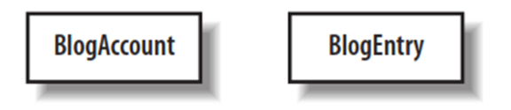
3. Xây dựng sơ đồ lớp (mức thiết kế)
Lớp trong UML
Ví dụ: mô tả mức tổng quát 2 lớp BlogAccount và BlogEntry trong hệ thống CMS.
BlogAccount: định nghĩa các thông tin liên quan đến tài khoản người dùng
BlogEntry: định nghĩa các thông tin chứa trong 1 entry được tạo bởi người dùng

Slide 23
3. Xây dựng sơ đồ lớp (mức thiết kế)
Phạm vi truy cập
Phạm vi truy cập là cách thức một lớp cho phép các lớp khác truy xuất các thuộc tính và phương thức của nó
Khi dùng các đặc tính phạm vi truy cập, lập trình viên có thể kiểm soát các thuộc tính, các phương thức và cả toàn bộ các lớp để thực thi hiệu quả quá trình đóng gói.

Slide 24
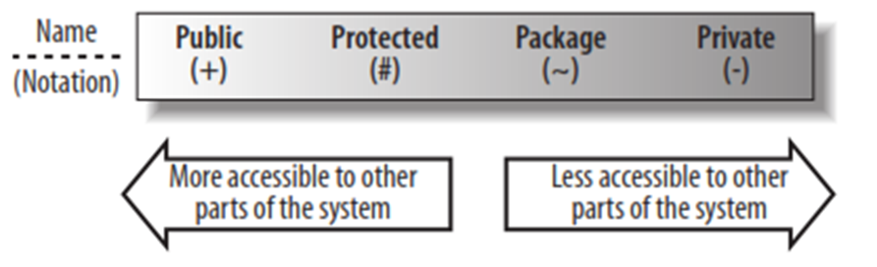
3. Xây dựng sơ đồ lớp (mức thiết kế)
Phạm vi truy cập
Có 4 dạng phạm vi truy cập được áp dụng cho 1 phần tử của sơ đồ UML

Slide 25
3. Xây dựng sơ đồ lớp (mức thiết kế)
Phạm vi truy cập public
Phạm vi truy cập Public (mô tả bằng dấu +) cho phép tất cả thuộc tính, phương thức của 1 lớp được truy xuất trực tiếp bởi tất cả các lớp khác trong sơ đồ mô hình.

Slide 26
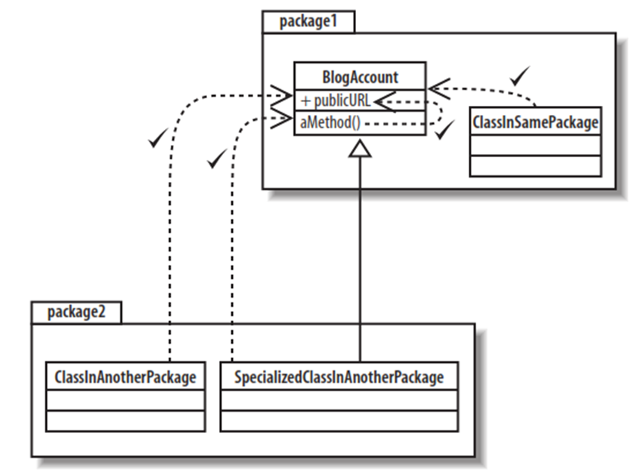
3. Xây dựng sơ đồ lớp (mức thiết kế)
Phạm vi truy cập public

Slide 27
3. Xây dựng sơ đồ lớp (mức thiết kế)
Phạm vi truy cập protected
Các thuộc tính hay phương thức được gán Protected (ký hiệu #).
Các phần tử Protected của lớp BlogAccount có thể được truy cập bởi các phương thức là một phần của lớp BlogAccount và các phương thức của các lớp khác nếu kế thừa lớp BlogAccount.

Slide 28
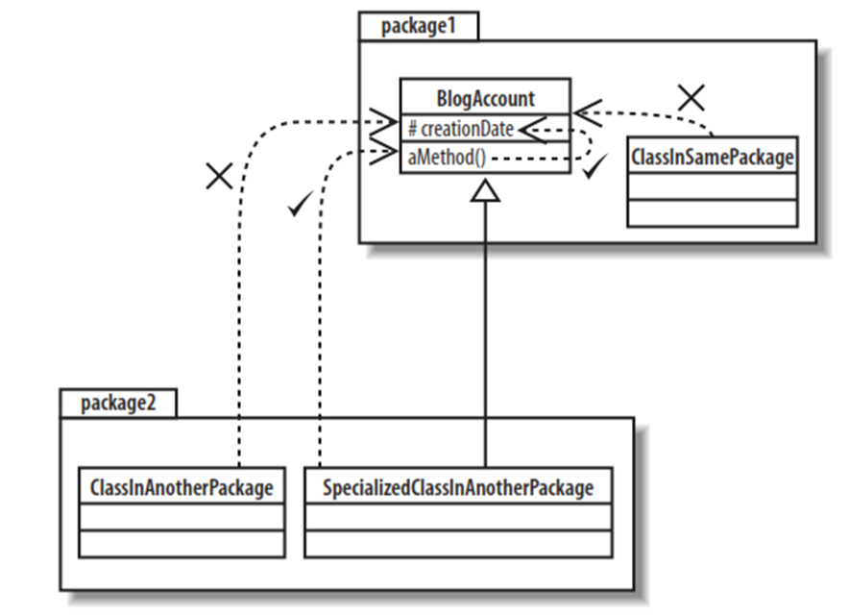
3. Xây dựng sơ đồ lớp (mức thiết kế)
Phạm vi truy cập protected

Slide 29
3. Xây dựng sơ đồ lớp (mức thiết kế)
Phạm vi truy cập private
Phạm vi truy cập Private là dạng truy xuất hạn chế nhất, được biểu diễn bằng dấu trừ (-) trước thuộc tính hay phương thức.
Chỉ có lớp chứa phần tử Private mới có thể nhìn thấy và tương tác với dữ liệu được lưu trữ ở thuộc tính Private hay truy xuất đến một phương thức Private.

Slide 30
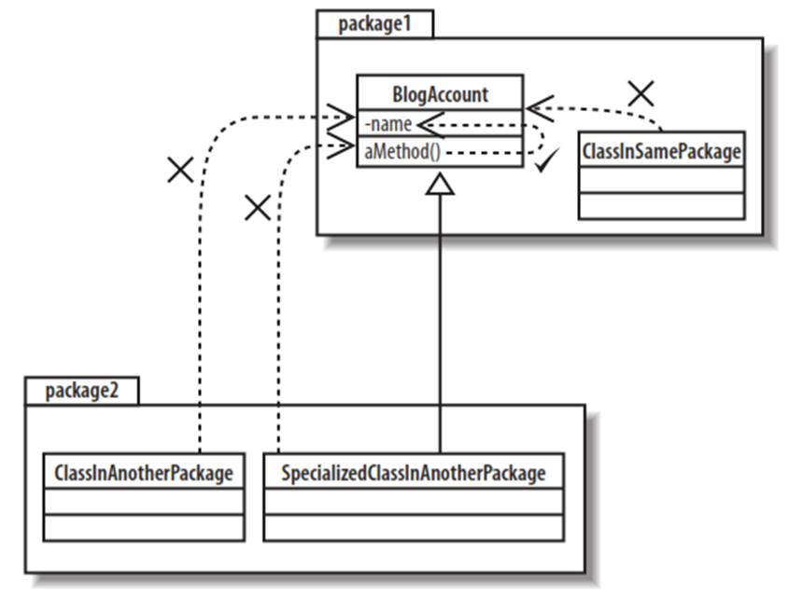
3. Xây dựng sơ đồ lớp (mức thiết kế)
Phạm vi truy cập private

Slide 31
3. Xây dựng sơ đồ lớp (mức thiết kế)
Trạng thái lớp: Các thuộc tính
Các thuộc tính là các mẫu thông tin thể hiện trạng thái của đối tượng.
Các thuộc tính này có thể biểu diễn trên mô hình lớp bằng cách đặt vào phần thuộc tính của 1 lớp hoặc là một mối quan hệ giữa các lớp.

Slide 32
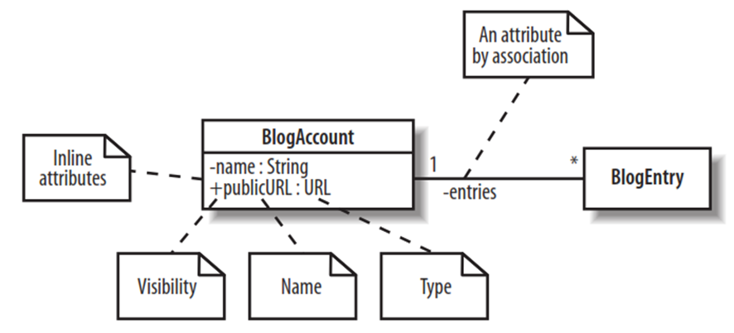
3. Xây dựng sơ đồ lớp (mức thiết kế)
Trạng thái lớp: Các thuộc tính

Slide 33
3. Xây dựng sơ đồ lớp (mức thiết kế)
Tên và kiểu
Tên của một thuộc tính có thể là tập các ký tự, không thể có 2 thuộc tính trùng tên trong một lớp.
Kiểu dữ liệu thuộc tính có thể khác nhau tùy thuộc vào mục đích biểu diễn thông tin của lớp.
Kiểu dữ liệu có thể là 1 lớp như kiểu String hoặc là kiểu nguyên thủy, chẳng hạn như kiểu int, double, …

Slide 34
3. Xây dựng sơ đồ lớp (mức thiết kế)
Tên và kiểu
Ví dụ
public class BlogAccount
{
// The two inline attributes from Figure 4-11.
private String name;
private URL publicURL;
// The single attribute by association, given the name 'entries'
BlogEntries[] entries;
// ...
}

Slide 35
3. Xây dựng sơ đồ lớp (mức thiết kế)
Bội số quan hệ
Một thuộc tính có thể biểu diễn bất kỳ số lượng đối tượng nào theo kiểu dữ liệu của nó.
Bội số quan hệ cho phép đặc tả một thuộc tính thể hiện như một tập hợp các đối tượng, và có thể áp dụng cho thuộc tính trong lớp hoặc thuộc tính quan hệ.

Slide 36
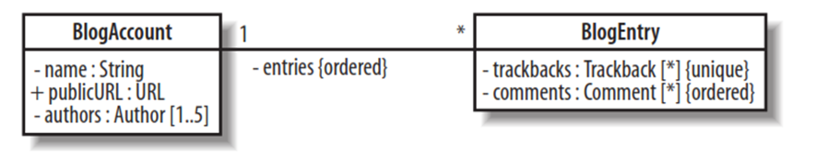
3. Xây dựng sơ đồ lớp (mức thiết kế)
Bội số quan hệ
Thuộc tính trackbacks: tập các đối tượng, * có thể chứa bất kỳ số lượng đối tượng nào, {unique} các đối tượng này phải là duy nhất.

Slide 37
3. Xây dựng sơ đồ lớp (mức thiết kế)
Bội số quan hệ
Thuộc tính comments: tập các đối tượng, * có thể chứa bất kỳ số lượng đối tượng nào, {ordered} các đối tượng này phải sắp theo thứ tự.
Thuộc tính author: tập các đối tượng, [1..5] có thể chứa số lượng đối tượng Author từ 1 đến 5.

Slide 38
3. Xây dựng sơ đồ lớp (mức thiết kế)
Bội số quan hệ
Thuộc tính entries: là một quan hệ giữa lớp BlogAccount và BlogEntry chứa 2 thuộc tính bội số quan hệ đặc tả ở mỗi đầu.
Dấu * ở lớp BlogEntry là bất kỳ số lượng đối tượng BlogEntry nào cũng được lưu ở entries bên trong 1 lớp BlogAccount.
Số 1 ở đầu ngược lại chỉ mỗi đối tượng BlogEntry ở thuộc tính entries liên kết với 1 chỉ và chỉ đối tượng BlogAccount.

Slide 39
3. Xây dựng sơ đồ lớp (mức thiết kế)
Bội số quan hệ
Câu hỏi: Liệt kê các dạng bội số quan hệ khác?

Slide 40
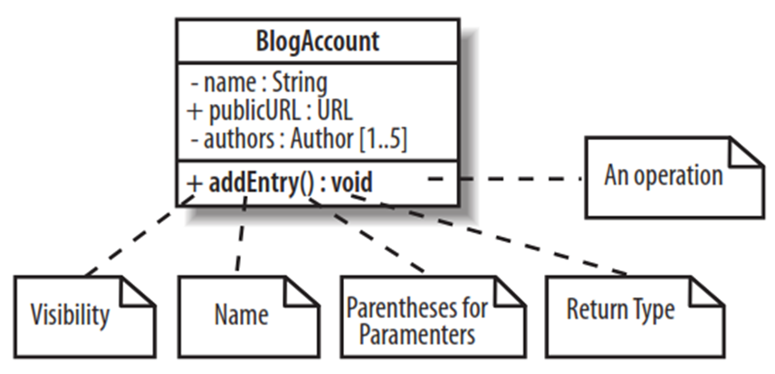
3. Xây dựng sơ đồ lớp (mức thiết kế)
Hành vi lớp: Các phương thức
Các phương thức gồm: phạm vi truy cập, tên lớp, cặp dấu ngoặc tròn đóng mở chứa các tham số của phương thức và kiểu trả về.

Slide 41
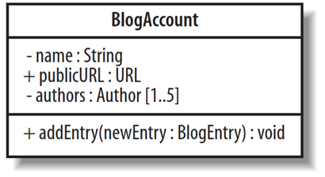
3. Xây dựng sơ đồ lớp (mức thiết kế)
Tham số
Các tham số được dùng để mô tả thông tin đầu vào được cung cấp cho một phương thức cho phép nó hoàn thành công việc của nó.
Ví dụ phương thức addEntry(…) cần được cung cấp đối tượng BlogEntry để thêm vào tài khoản như hình

Slide 42
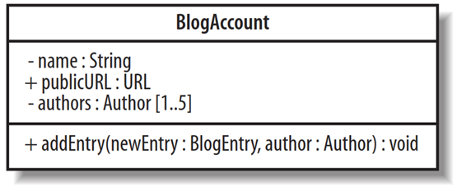
3. Xây dựng sơ đồ lớp (mức thiết kế)
Tham số
Để thêm 1 tham số author với kiểu dữ liệu lớp Author, chúng ta thêm tương tự như hình.

Slide 43
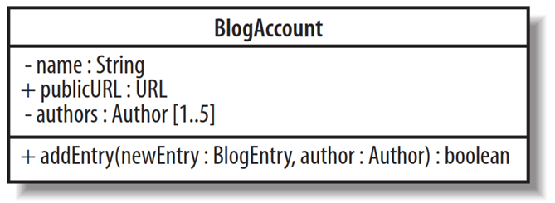
3. Xây dựng sơ đồ lớp (mức thiết kế)
Kiểu trả về
Một phương thức đều có 1 kiểu trả về, kiểu trả là kiểu sau dấu hai chấm cuối cùng khi mô tả 1 phương thức ở sơ đồ lớp như hình.
Kiểu trả về có thể là kiểu nguyên thủy như int, string, double, … hay các kiểu lớp đối tượng như Author, BlogEntry, List, …

Slide 44
3. Xây dựng sơ đồ lớp (mức thiết kế)
Kiểu trả về
Câu hỏi: Phương thức B của lớp A có thể trả về kiểu đối tượng lớp A?

Slide 45
3. Xây dựng sơ đồ lớp (mức thiết kế)
Quan hệ giữa các lớp
Chúng ta có 5 quan hệ lớp bao gồm:
Quan hệ phụ thuộc (Dependency)
Quan hệ liên kết (Association)
Quan hệ kết tập (Aggregation)
Quan hệ hợp thành (Composition)
Quan hệ tổng quát hóa hay quan hệ thừa kế (Inheritance, Generalization).

Slide 46
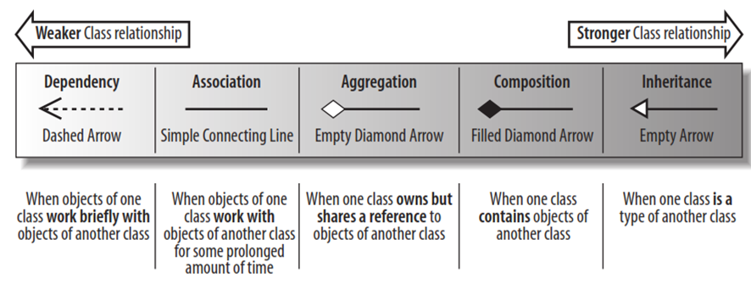
3. Xây dựng sơ đồ lớp (mức thiết kế)
Quan hệ giữa các lớp

Slide 47
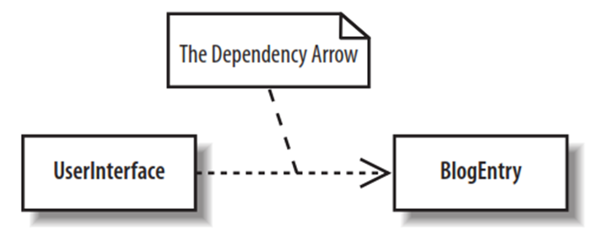
3. Xây dựng sơ đồ lớp (mức thiết kế)
Quan hệ phụ thuộc
Một quan hệ phụ thuộc giữa hai lớp là mối quan hệ khi một lớp cần biết thông tin về lớp khác để sử dụng các đối tượng của lớp đó.
Nếu lớp UserInterface cần truy xuất đối tượng lớp BlogEntry, mối quan hệ phụ thuộc này được biểu diễn như hình.

Slide 48
3. Xây dựng sơ đồ lớp (mức thiết kế)
Quan hệ phụ thuộc
Hai lớp UserInterface và BlogEntry làm việc cùng nhau để khi hiển thị nội dung các bài viết blog cho người dùng. Hai lớp đối tượng là phụ thuộc nếu chúng làm việc cùng nhau trong thời gian thực thi.
Một quan hệ phụ thuộc chỉ xảy ra khi các đối tượng của 1 lớp có thể làm việc cùng nhau; vì vậy quan hệ phụ thuộc được xem là quan hệ trực tiếp yếu nhất tồn tại giữa hai lớp.

Slide 49
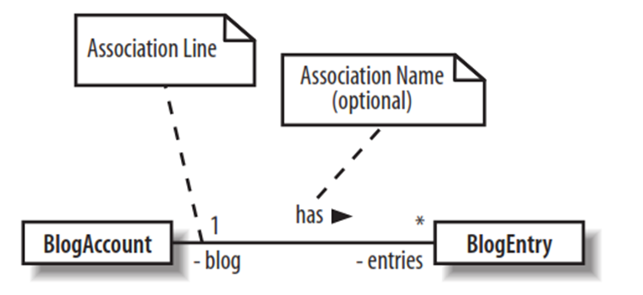
3. Xây dựng sơ đồ lớp (mức thiết kế)
Quan hệ liên kết
Quan hệ liên kết lại chứa một tham khảo (reference) tới một đối tượng, hay các đối tượng, của lớp khác trong dạng một thuộc tính.

Slide 50
3. Xây dựng sơ đồ lớp (mức thiết kế)
Quan hệ liên kết
Lớp BlogAccount liên kết với không hoặc nhiều hơn đối tượng của lớp BlogEntry (dấu *); lớp BlogEntry cũng liên kết với 1 và chỉ 1 đối tượng lớp BlogAccount (số 1).
Sự điều hướng thường xảy ra giữa một quan hệ liên kết để mô tả lớp chứa thuộc tính hỗ trợ quan hệ.

Slide 51
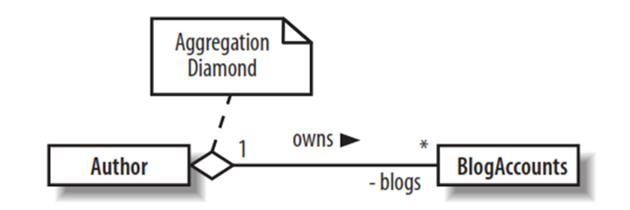
3. Xây dựng sơ đồ lớp (mức thiết kế)
Quan hệ kết tập
Quan hệ kết tập là quan hệ được dùng để chỉ ra một lớp có thể sở hữu nhưng có thể chia sẻ các đối tượng của một lớp khác.
Quan hệ kết tập được mô tả là một hình kim cương rỗng ở một đầu của đường thẳng nét liền kết nối giữa hai lớp.

Slide 52
3. Xây dựng sơ đồ lớp (mức thiết kế)
Quan hệ kết tập
Một tác giả sở hữu các blog của mình và có thể chia sẻ chúng với các tác giả khác, tuy nhiên tác giả đó vẫn là người sở hữu các blog và có thể xóa chúng đi nếu muốn.

Slide 53
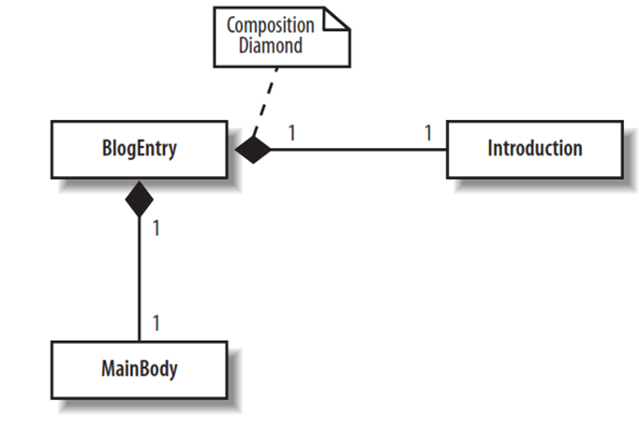
3. Xây dựng sơ đồ lớp (mức thiết kế)
Quan hệ hợp thành
Quan hệ hợp thành mạnh hơn quan hệ kết tập, mặc dù chúng khá giống nhau.
Quan hệ hợp thành dùng hình kim cương đen trên đường thẳng nét liền nối giữa hai lớp.

Slide 54
3. Xây dựng sơ đồ lớp (mức thiết kế)
Quan hệ hợp thành
Lời giới thiệu và phần thân chính là các phần cấu thành nên 1 blog và không chia sẻ sẻ với các thành phần khác. Nếu blog bị xóa, các thành phần này cũng bị xóa.
Quan hệ hợp thành chính là hợp các thành phần con để tạo thành một lớp.

Slide 55
3. Xây dựng sơ đồ lớp (mức thiết kế)
Quan hệ tổng quát hóa
Quan hệ tổng quát hóa (quan hệ kế thừa) mô tả một lớp là một dạng của lớp nào đó.
Thuật ngữ "có một" (has a) và "một dạng của" (a type of) là cách một mối quan hệ giữa hai lớp là quan hệ kết tập hay quan hệ tổng quát hóa.
Nếu một lớp là 1 phần của 1 đối tượng của lớp khác, mối quan hệ này có thể là: quan hệ liên kết, quan hệ kết tập, quan hệ hợp thành.
Nếu một lớp là 1 dạng của lớp khác thì đây chính là quan hệ tổng quát hóa.

Slide 56
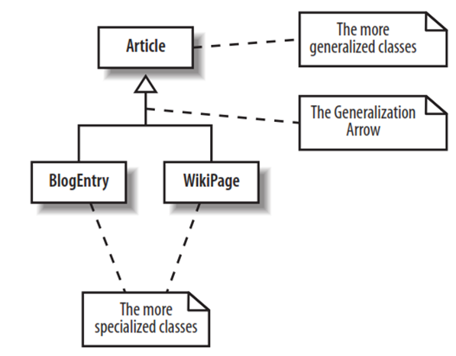
3. Xây dựng sơ đồ lớp (mức thiết kế)
Quan hệ tổng quát hóa

Slide 57
3. Xây dựng sơ đồ lớp (mức thiết kế)
Quan hệ tổng quát hóa
Lớp Article (bài viết) được xem là lớp cha (lớp cơ bản) hay siêu lớp.
Các lớp chuyên biệt hơn sẽ kế thừa hai lớp BlogEntry, WikiPage và được xem là con hay lớp kế thừa.
Lớp kế thừa sẽ nhận toàn bộ thuộc tính và phương thức của lớp tổng quát hóa (nếu phạm vi truy cập của các phần tử này là public hoặc protected) và có thể tự thêm các thuộc tính và phương thức của riêng mình.

Slide 58
3. Xây dựng sơ đồ lớp (mức thiết kế)
Các quan hệ giữa các lớp
Câu hỏi: Các quan hệ nào thường được sử dụng trong việc thiết kế sơ đồ lớp?

Slide 59
3. Xây dựng sơ đồ lớp (mức thiết kế)
Ràng buộc
Để hạn chế cách thức một lớp có thể thực thi chúng ta có thể dùng các ràng buộc.
Các ràng buộc này thường không xuất hiện ở một sơ đồ UML đơn giản.
Người ta thường dùng ngôn ngữ OCL (Object Constraint Language) để định nghĩa các ràng buộc này.

Slide 60
3. Xây dựng sơ đồ lớp (mức thiết kế)
Ràng buộc
Có 3 dạng ràng buộc dùng OCL (Object Constraint Language):
Ràng buộc bất biến: là một ràng buộc luôn đúng, nếu không hệ thống sẽ trong trạng thái không hợp lệ. Ràng buộc bất biến được định nghĩa cho các thuộc tính lớp.

Slide 61
3. Xây dựng sơ đồ lớp (mức thiết kế)
Ràng buộc
Có 3 dạng ràng buộc dùng OCL (Object Constraint Language):
Ràng buộc tiền điều kiện: là một ràng buộc được định nghĩa trên 1 phương thức và được kiểm tra trước khi phương thức thực thi. Ràng buộc tiền điều kiện thường được dùng để kiểm tra các tham số đầu vào của 1 phương thức.

Slide 62
3. Xây dựng sơ đồ lớp (mức thiết kế)
Ràng buộc
Có 3 dạng ràng buộc dùng OCL (Object Constraint Language):
Ràng buộc hậu điều kiện: là một ràng buộc định nghĩa trên 1 phương thức và được kiểm tra sau khi phương thức thực thi. Ràng buộc hậu điều kiện thường dùng để mô tả cách các giá trị bị thay đổi bởi một phương thức.

Slide 63
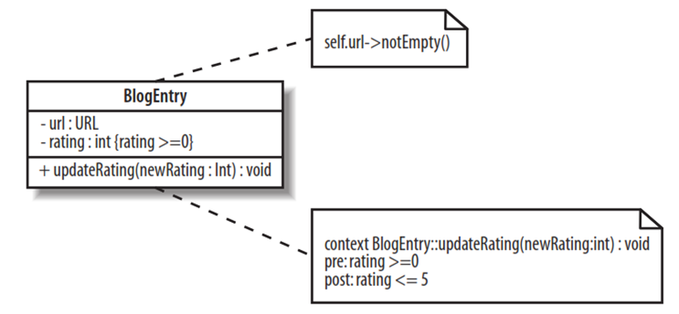
3. Xây dựng sơ đồ lớp (mức thiết kế)
Ràng buộc

Slide 64
3. Xây dựng sơ đồ lớp (mức thiết kế)
Ràng buộc
Các ràng buộc bất biến:
Thuộc tính url bị ràng buộc không rỗng
Thuộc tính rating bị ràng buộc phải lớn hơn hoặc bằng 0
Ràng buộc hậu điều kiện:
Phương thức updateRating(…), rating <=5

Slide 65
3. Xây dựng sơ đồ lớp (mức thiết kế)
Lớp trừu tượng
Nếu dùng tổng quát hóa để định nghĩa một lớp chung có thể tái sử dụng, và không cần phải thực thi tất cả phương thức của lớp đó. Lớp đó gọi là lớp trừu tượng.

Slide 66
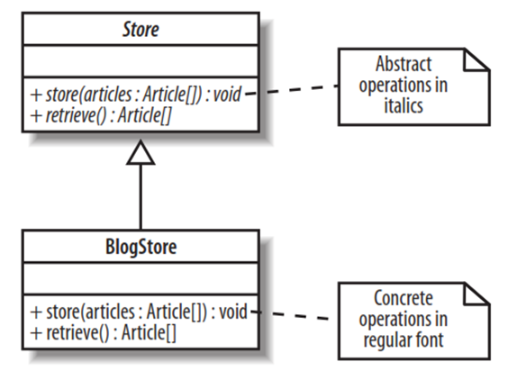
3. Xây dựng sơ đồ lớp (mức thiết kế)
Lớp trừu tượng

Slide 67
3. Xây dựng sơ đồ lớp (mức thiết kế)
Lớp trừu tượng
Một lớp Store chứa 2 phương thức store(...) và retrieve(…) dùng để lưu trữ và lấy thông tin các bài viết.
Nếu thiết lập lớp Store này là lớp trừu tượng thì chúng ta không cần viết mã thực thi 2 lớp này, thay vào đó để nội dung trống.
Các lớp nào kế thừa lớp Store này sẽ chịu trách nhiệm thực thi nội dung 2 phương thức.

Slide 68
3. Xây dựng sơ đồ lớp (mức thiết kế)
Giao diện (Interfaces)
Nếu muốn định nghĩa các phương thức mà các lớp cụ thể (concrete class) có thể thực thi, nhưng không dùng trừu tượng thì chỉ có thể dùng giao diện.
Một giao diện là 1 tập các phương thức và có không có các thực thi tương ứng, tương tự như lớp trừu tượng chỉ chứa các phương thức trừu tượng.

Slide 69
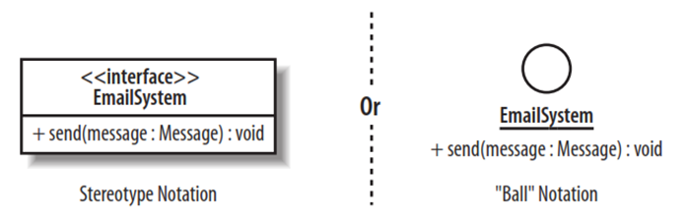
3. Xây dựng sơ đồ lớp (mức thiết kế)
Giao diện (Interfaces)
Một giao diện EmailSystem dùng kiểu ký hiệu mẫu hoặc một ký hiệu vòng tròn trong UML.

Slide 70
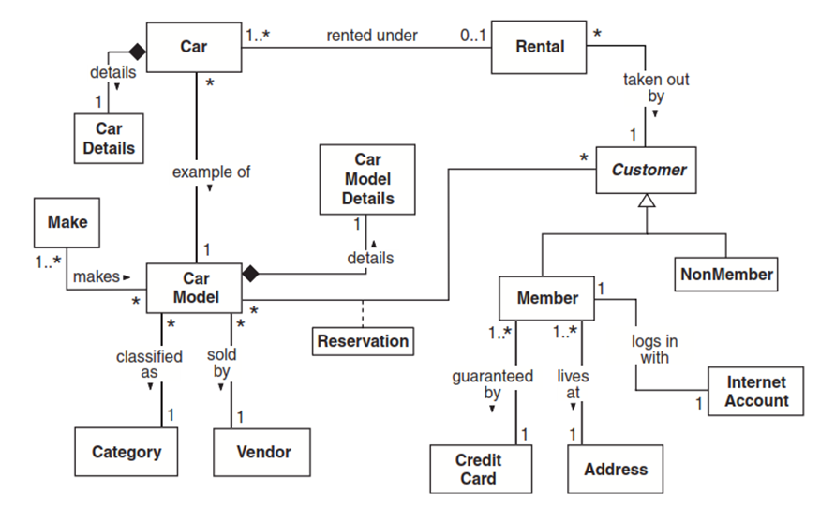
3. Xây dựng sơ đồ lớp (mức thiết kế)
Mô hình hóa sơ đồ lớp cho hệ thống phần mềm
Sơ đồ lớp mức độ phân tích tổng quát của hệ thống phần mềm thuê xe hơi.

Slide 71
3. Xây dựng sơ đồ lớp (mức thiết kế)
Mô hình hóa sơ đồ lớp cho hệ thống phần mềm
Tùy theo quy mô của dự án hệ thống phần mềm, chúng ta xây dựng sơ đồ lớp các mức khác nhau:
Xây dựng mô hình tổng quát: mô hình chỉ chứa tên các module lớn hoặc tên lớp và mối quan hệ giữa chứng
Xây dựng mô hình chi tiết: mô hình chứa tên lớp, thuộc tính, các mối quan hệ, các ràng buộc, … nhằm giúp lập trình viên hình dung tổng thể để tiến hành xây dựng hệ thống phần mềm

Slide 72
3. Xây dựng sơ đồ lớp (mức thiết kế)
Mô hình hóa sơ đồ lớp cho hệ thống phần mềm
Các bước chính:
Dựa vào nội dung yêu cầu, xác định các lớp
Một lớp thường là các đối tượng có đặc điểm chung.

Slide 73
3. Xây dựng sơ đồ lớp (mức thiết kế)
Mô hình hóa sơ đồ lớp cho hệ thống phần mềm
Các bước chính:
Mỗi lớp xác định các thuộc tính, phương thức

Slide 74
3. Xây dựng sơ đồ lớp (mức thiết kế)
Mô hình hóa sơ đồ lớp cho hệ thống phần mềm
Các bước chính:
Xác định các mối quan hệ giữa các lớp kèm theo các thuộc tính quan hệ.

Slide 75
3. Xây dựng sơ đồ lớp (mức thiết kế)
Mô hình hóa sơ đồ lớp cho hệ thống phần mềm
Bài tập nhóm:
- Phân tích các quan hệ giữa các lớp ở phần mềm thuê xe hơi
Triển khai một sơ đồ lớp bằng giấy hoặc chương trình soạn thảo, như Microsoft Visio. Giảng viên chọn sơ đồ 2 nhóm đã phân tích để tiến hành thảo luận hoặc chọn 2 bài tập mẫu để lớp phân tích.

Slide 76
4. Xây dựng sơ đồ trạng thái
Khái niệm
Sơ đồ trạng thái là sơ đồ mô tả trạng thái của một đối tượng hay hệ thống.
Sơ đồ trạng thái là 1 phần của mô hình logic của hệ thống phần mềm.

Slide 77
4. Xây dựng sơ đồ trạng thái
Khái niệm
Sơ đồ trạng thái sử dụng nhiều trong các hệ thống phần mềm và phần cứng chuyên biệt như sau:
Hệ thống thời gian thực, hệ thống có nhiệm vụ quan trọng (phần mềm theo dõi nhịp tim)
Thiết bị máy móc chuyên dụng chứa các hành vi được mô tả thành các trạng thái (ATM)
Trò chơi bắn nhau, như Doom hoặc Half-Life

Slide 78
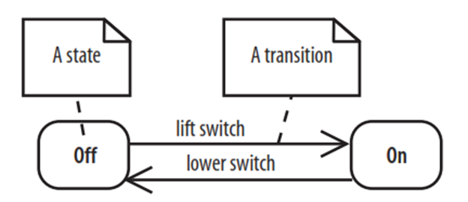
4. Xây dựng sơ đồ trạng thái
Các thành phần
Có 2 trạng thái là Tắt và Mở. Hai trạng thái này thay đổi khi bật công tắc đèn.

Slide 79
4. Xây dựng sơ đồ trạng thái
Các thành phần
Sơ đồ trạng thái chứa các trạng thái (hình chữ nhật có góc bo tròn), các chuyển đổi trạng thái (mũi tên).
Một chuyển đổi trạng thái thể hiện sự thay đổi trạng thái, hoặc cách để chuyển từ một trạng thái này sang trạng thái tiếp theo.
Trạng thái được kích hoạt khi các chuyển đổi trạng thái đi tới, và không được kích hoạt nếu chuyển đổi trạng thái đã đi qua.

Slide 80
4. Xây dựng sơ đồ trạng thái
Các thành phần
Sơ đồ trạng thái thường có 1 trạng thái khởi đầu giả lập và 1 một trạng thái kết thúc, đóng vai trò là điểm đầu và điểm kết thúc của một thiết bị máy móc.
Điểm khởi đầu là hình tròn được tô màu, và điểm kết thúc là hình tròn được tô màu với 1 đường tròn bên ngoài.

Slide 81
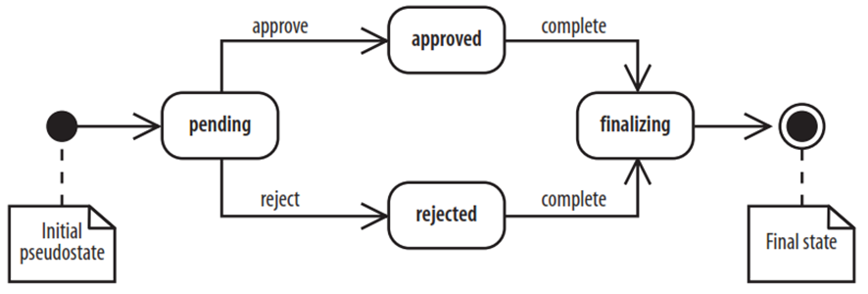
4. Xây dựng sơ đồ trạng thái
Các thành phần
Trạng thái khởi đầu và kết thúc của một sơ đồ trạng thái của ứng dụng tên là AccountApplication.

Slide 82
4. Xây dựng sơ đồ trạng thái
Trạng thái
Một trạng thái là một điều kiện ở một thời gian nhất định nào đó.
Một trạng thái có là một thuộc tính bị động, chẳng hạn như trạng thái Tắt và Mở của đèn.
Trạng thái cũng có thể là thuộc tính chủ động, hoặc là một cái gì đó mà một đối tượng đang thực hiện

Slide 83
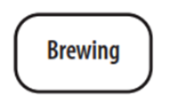
4. Xây dựng sơ đồ trạng thái
Trạng thái
Ví dụ, một máy pha cà phê có trạng thái Brewing (đang pha) trong khi pha cà phê.
Trạng thái này được biểu diễn là 1 hình chữ nhật có 4 góc bo tròn với tên trạng thái ở giữa

Slide 84
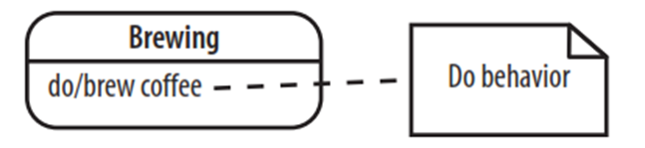
4. Xây dựng sơ đồ trạng thái
Trạng thái
Trạng thái có thể thực hiện các hành vi, diễn ra khi trạng thái được kích hoạt.
Ví dụ, khi máy pha cà phê thực hiện trạng thái Brewing (đang pha) thì nó cũng thực hiện hành vi pha cà phê

Slide 85
4. Xây dựng sơ đồ trạng thái
Chuyển đổi trạng thái
Một chuyển đổi trạng thái (mũi tên) thể hiện một sự thay đổi trạng thái từ trạng thái nguồn sang trạng thái đích.
Mô tả chuyển đổi trạng thái, được viết trên mũi tên mô tả các tình huống xảy ra khi trạng thái thay đổi.
Các ký hiệu đầy đủ của một mô tả chuyển đổi trạng thái gồm trigger (sự kiện), guard (điều kiện) và hành vi chuyển tiếp. Các phần tử này là tùy chọn.

Slide 86
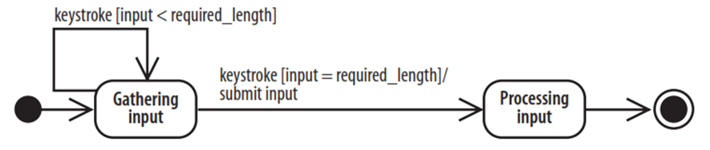
4. Xây dựng sơ đồ trạng thái
Chuyển đổi trạng thái

Slide 87
4. Xây dựng sơ đồ trạng thái
Chuyển đổi trạng thái
Trigger là 1 sự kiện có thể là nguyên nhân của một chuyển đổi trạng thái. Hình, một nút nhấn có thể là nguyên nhân hệ thống chuyển đổi trạng thái từ Gathering input thành Processing input
Guard là 1 điều kiện Bool với 2 giá trị cho phép hoặc khóa việc chuyển đổi trạng thái. Khi điều kiện được mô tả, sự chuyển đổi trạng thái được thực thi nếu điều kiện đúng, ngược lại bị khóa nếu điều kiện sai.

Slide 88
4. Xây dựng sơ đồ trạng thái
Chuyển đổi trạng thái
Hành vi chuyển tiếp là 1 hành động không thể ngừng trong khi chuyển đổi trạng thái xảy ra. Ví dụ, hành vi chuyển tiếp có bao gồm việc submit các đầu vào cho việc xử lý trong khi chuyển đổi trạng thái từ Gathering input sang Processing input.

Slide 89
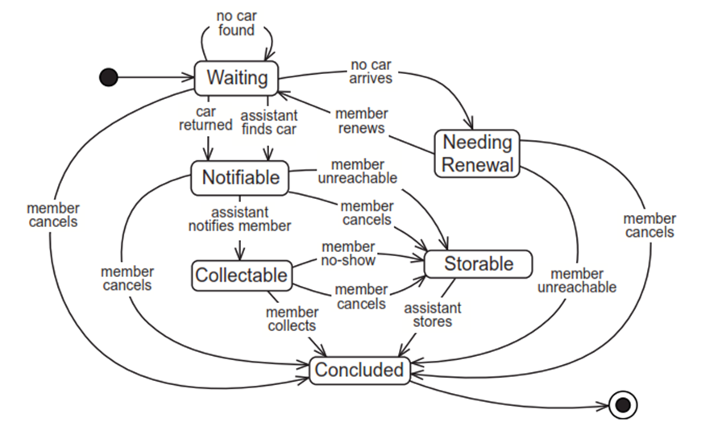
4. Xây dựng sơ đồ trạng thái
Lập sơ đồ trạng thái cho hệ thống phần mềm
Sơ đồ trạng thái cho hệ thống phần mềm đặt chỗ

Slide 90
4. Xây dựng sơ đồ trạng thái
Lập sơ đồ trạng thái cho hệ thống phần mềm
Lập sơ đồ trên giấy hoặc trên các chương trình soạn thảo mô hình, chẳng hạn như Microsoft Visio.
Các bước:
Xác định các trạng thái, xác định hàng vị của trạng thái (nếu có)
Xác định các chuyển đổi trạng thái, ở mỗi chuyển đổi trạng thái xác định Trigger, Guard và hành vi chuyển tiếp (nếu có)

Slide 91
4. Xây dựng sơ đồ trạng thái
Lập sơ đồ trạng thái cho hệ thống phần mềm
Bài tập: Mô tả các luồng chuyển đổi trạng thái ở hệ thống phần mềm đặt chỗ?

Slide 92

5. Thiết kế dữ liệu
Mục tiêu chính của thiết kế dữ liệu là mô tả cách thức tổ chức lưu trữ các dữ liệu của phần mềm. Có hai dạng lưu trữ chính mà người thiết kế cần phải cân nhắc và lựa chọn. Đó là:
Lưu trữ dưới dạng tập tin
Lưu trữ dưới dạng cơ sở dữ liệu

Slide 93
5. Thiết kế dữ liệu
Lưu trữ dưới dạng tập tin thích hợp với một số phần mềm đặc thù (cờ tướng, trò chơi nhỏ, v.v.). Các phần mềm này chú trọng rất nhiều vào xử lý, hình thức giao diện và không chú trọng nhiều đến việc lưu trữ lại các thông tin được tiếp nhận trong quá trình sử dụng phần mềm.
Lưu trữ dạng cơ sở dữ liệu rất thông dụng và tỏ ra hiệu quả hơn so với lưu trực dữ liệu tập tin.

Slide 94
5. Thiết kế dữ liệu
Kết quả của thiết kế dữ liệu
Cách thức tổ chức lưu trữ dữ liệu được mô tả bằng 2 loại thông tin:
Thông tin tổng quát: tổng quan về các thành phần lưu trữ
- Danh sách các bảng dữ liệu
- Danh sách các liên kết
Thông tin chi tiết
- Danh sách các thuộc tính của từng thành phần
- Danh sách các miền giá trị toàn vẹn

Slide 95
5. Thiết kế dữ liệu
Kết quả của thiết kế dữ liệu
Sơ đồ logic là sơ đồ cho phép thể hiện hệ thống các bảng dữ liệu cùng với mối quan hệ liên kết giữa chúng.
Bảng (hình chữ nhật)
Liên kết (mũi tên, xác định duy mhất một)
Tên bảng

Slide 96
5. Thiết kế dữ liệu
Kết quả của thiết kế dữ liệu
Một phần tử bảng A sẽ xác định duy nhất một phần tử bảng B, ngược lại một phần tử bảng B có thể tương ứng với nhiều phần tử bảng A.
A
B

Slide 97
5. Thiết kế dữ liệu
Kết quả của thiết kế dữ liệu
Ví dụ hệ thống quản lý sách thư viện
Lưu trữ các dữ liệu trong phần mềm quản lý mượn sách của thư viện được tổ chức thành ba bảng: DOC_GIA, MUON_SACH, SACH cùng với hai liên kết giữa chúng.
DOC_GIA
MUON_SACH
SACH

Slide 98
5. Thiết kế dữ liệu
Kết quả của thiết kế dữ liệu
Bảng thuộc tính: mô tả chi tiết thành phần trong sơ đồ logic
STT | Thuộc tính | Kiểu | Miền giá trị | Ý nghĩa | Ghi chú
… | … | … | … | … | …

Slide 99
5. Thiết kế dữ liệu
Kết quả của thiết kế dữ liệu
Bảng thuộc tính
Bảng thuộc tính mô tả chi tiết các thành phần dữ liệu và dùng trong báo cáo về thiết kế dữ liệu.
Cách trình bày gọn hơn là dạng lược đồ quan hệ gồm:
Tên bảng và các thuộc tính đi kèm
Các thuộc tính khóa chính được gạch chân nét liền
Các thuộc tính khóa ngoại được gạch chân nét đứt.

Slide 100
5. Thiết kế dữ liệu
Kết quả của thiết kế dữ liệu
Ví dụ
DOC_GIA (MaDG, LoaiDG, HoTen, NgaySinh, NgayLapThe, GioiTinh, DiaChi, SoDT)
SACH (MaSach, TenSach, TheLoai, NgayNhap, TacGia, NhaXB, NamXB, NgonNgu)
MUON_SACH (MaDG, MaSach, NgayMuon, NgayTra)

Slide 101
5. Thiết kế dữ liệu
Quá trình thiết kế
Quá trình thiết kế dữ liệu bao gồm 3 bước:
Thiết kế với tính đúng đắn
- Đảm bảo đầy đủ, chính xác ngữ nghĩa các thông tin công việc
- Các thông tin cho yêu cầu chất lượng sẽ không được xét đến
Thiết kế với yêu cầu chất lượng
- Đảm bảo tính đúng đắn và thỏa mãn thêm các yêu cầu khác.
- Bảo đảm tính đúng đắn khi cải tiến sơ đồ logic
Thiết kế với yêu cầu hệ thống
Đảm bảo tính đúng đắn và các yêu cầu chất lượng khác nhưng thỏa mãn thêm các yêu cầu hệ thống.

Slide 102
5. Thiết kế dữ liệu
Thiết kế dữ liệu với tính đúng đắn
Các bước thực hiện:
Bước 1: Chọn một yêu cầu và xác định sơ đồ logic.
Bước 2: Bổ sung thêm một yêu cầu và xem xét lại sơ đồ
- Nếu sơ đồ logic vẫn đáp ứng được => bước 3
Nếu sơ đồ logic không đáp ứng được thì bổ sung vào sơ đồ thuộc tính mới (ưu tiên 1) hoặc thành phần mới (ưu tiên 2) cùng với các thuộc tính và liên kết tương ứng.
Bước 3: Quay lại bước 2 cho đến khi đã xem xét đầy đủ các yêu cầu.

Slide 103
5. Thiết kế dữ liệu
Thiết kế dữ liệu với tính đúng đắn
Các lưu ý:
Với mỗi yêu cầu phải xác định rõ cần lưu trữ các thông tin gì và tìm cách bổ sung các thuộc tính để lưu trữ các thông tin này.
Chỉ xem xét tính đúng đắn.

Slide 104
5. Thiết kế dữ liệu
Thiết kế dữ liệu với tính đúng đắn
Các lưu ý:
Cần chọn các yêu cầu theo thứ tự từ đơn giản đến phức tạp (thông thường yêu cầu tra cứu làđơn giản nhất).
Với yêu cầu phức tạp có thể phải bổ sung vào sơ đồ logic nhiều thành phần mới. Khóa của các thành phần phải dựa trên ngữ nghĩa tương ứng trong thế giới thực

Slide 105
5. Thiết kế dữ liệu
Thiết kế dữ liệu với tính đúng đắn
Ví dụ: xét phần mềm với các yêu cầu sau
1. Lập thẻ độc giả.
2. Nhận sách.
3. Cho Mượn/Trả sách.

Slide 106
5. Thiết kế dữ liệu
Thiết kế dữ liệu với tính đúng đắn
Ví dụ:
Bước 1: Xét yêu cầu 1
Lập bảng DOC_GIA.
Chi tiết bảng: DOC_GIA(MaDG, LoaiDG, HoTen, NgaySinh, NgayLapThe, GioiTinh, DiaChi, SoDT)
Sơ đồ logic:
DOC_GIA

Slide 107
5. Thiết kế dữ liệu
Thiết kế dữ liệu với tính đúng đắn
Ví dụ:
Bước 2: Xét yêu cầu 1, 2 với thông tin mới: Tên sách, Tác giả, Nhà xuất bản, Năm xuấtv bản, Thể loại, Ngày nhập, Ngôn ngữ.
Tạo thêm bảng SACH.
Chi tiết bảng: SACH(MaSach, TenSach, TheLoai, NgayNhap, TacGia, NhaXB, NamXB, NgonNgu)
Sơ đồ logic
DOC_GIA
MUON_SACH

Slide 108
5. Thiết kế dữ liệu
Thiết kế dữ liệu với tính đúng đắn
Ví dụ:
Bước 3: Xét yêu cầu 1, 2, 3 với thông tin mới: Ngày mượn, Ngày trả, Tiền phạt.
Tạo thêm bảng MUON_SACH.
Chi tiết bảng MUON_SACH(MaDG, MaSach, NgayMuon, NgayTra, TienPhat)
Sơ đồ logic
DOC_GIA
MUON_SACH
SACH

Slide 109
5. Thiết kế dữ liệu
Thiết kế dữ liệu với yêu cầu chất lượng
Tính tiến hóa
Tính tiến hóa cho phép thay đổi các mô tả quy định khi đang sử dụng phần mềm.
Để bảo đảm tính tiến hóa, sơ đồ logic sẽ còn bổ sung cập nhật lại nhiều thành phần qua các bước thiết kế chi tiết.
Trong thiết kế dữ liệu, chúng ta phải xem xét đến các thuộc tính có giá trị rời rạc.

Slide 110
5. Thiết kế dữ liệu
Thiết kế dữ liệu với yêu cầu chất lượng
Tính tiến hóa
Thuộc tính có giá trị rời rạc là các thuộc tính mà miền giá trị chỉ bao gồm một số giá trị nhất định.
Các giá trị này thông thường thuộc về tập hợp cóđộ biến động rất ít trong quá trình sử dụng phần mềm

Slide 111
5. Thiết kế dữ liệu
Thiết kế dữ liệu với yêu cầu chất lượng
Tính tiến hóa
Ví dụ:
Trong bảng DOC_GIA: LoaiDG là thuộc tính có khả năng thêm mới là rất thấp.
Trong bảng SACH: NgonNgu là thuộc tính có khả năng thêm mới là rất thấp
Để đảm bảo tính tiến hóa, chúng ta sẽ tiến hành tách các thuộc tính rời rạc này thành các thành phần độc lập.

Slide 112
5. Thiết kế dữ liệu
Thiết kế dữ liệu với yêu cầu chất lượng
Tính tiến hóa
Ví dụ:
Kết quả khi tách các thuộc tính rời rạc:
DOC_GIA
MUON_SACH
SACH
LOAI_DG
NGON_NGU

Slide 113
5. Thiết kế dữ liệu
Thiết kế dữ liệu với yêu cầu chất lượng
Tính tiến hóa
Ví dụ:
Chi tiết các bảng:
DOC_GIA(MaDG, MaLDG, HoTen, NgaySinh, NgayLapThe, GioiTinh, DiaChi, SoDT)
LOAI_DG(MaLDG, TenLDG, GhiChu)
SACH(MaSach, TenSach, TacGia, TheLoai, MaNN, NhaXB, NamXB, NgayNhap)
NGON_NGU(MaNN, TenNN)
MUON_SACH(MaDG, MaSach, NgayMuon, NgayTra, TienPhat)

Slide 114
5. Thiết kế dữ liệu
Thiết kế dữ liệu với yêu cầu chất lượng
Tính hiệu quả về tốc độ xử lý
Phạm vi xem xét:
Xem xét việc tăng tốc độ thực hiện phần mềm bằng cách bổ sung thêm các thuộc tính vào các bảng dùng lưu trữ các thông tin đã tính toán trước
Các thông tin này phải được tự động cập nhật khi có bất kỳ thay đổi thông tin gốc liên quan

Slide 115
5. Thiết kế dữ liệu
Thiết kế dữ liệu với yêu cầu chất lượng
Tính hiệu quả về tốc độ xử lý
Các bước:
Bước 1: Chọn một yêu cầu và xem xét cần bổ sung thông tin gì trên bộ nhớ phụ để tăng tốc độ thực hiện của xử lý liên quan (các thông tin xử lý phải đọc mà không cần thực hiện việc tính toán)
Bước 2: Quay lại bước 1 cho đến khi đã xem xét đầy đủ các yêu cầu

Slide 116
5. Thiết kế dữ liệu
Thiết kế dữ liệu với yêu cầu chất lượng
Tính hiệu quả về tốc độ xử lý
Các lưu ý:
Sau mỗi bước, phải lập bảng danh sách các thuộc tính tính toán cùng với thông tin liên quan
Nếu thông tin gốc hay bị thay đổi, việc bổ sung thuộc tính tính toán để tăng tốc độ thực hiện sẽ mất ý nghĩa.
Việc tăng tốc độ truy xuất có thể sẽ dẫn đến việc lưu trữ không tối ưu.
Thứ tự xem xét các yêu cầu theo thứ tự từ đầu đến cuối

Slide 117
5. Thiết kế dữ liệu
Thiết kế dữ liệu với yêu cầu chất lượng
Tính hiệu quả về tốc độ xử lý
Ví dụ: Bổ sung thêm các yêu cầu
1. Mỗi thẻ độc giả có thời hạn 03 năm.
2. Cho biết trạng thái sách là đang được mượn hay không.
Sơ đồ logic ví dụ trước:
DOC_GIA
MUON_SACH
SACH
LOAI_DG
NGON_NGU

Slide 118
5. Thiết kế dữ liệu
Thiết kế dữ liệu với yêu cầu chất lượng
Tính hiệu quả về tốc độ xử lý
Bước 1: Xét yêu cầu 1, thêm thuộc tính Ngày hết hạn cho bảng DOC_GIA:
DOC_GIA(MaDG, LoaiDG, HoTen, NgaySinh, NgayLapThe, NgayHetHan, GioiTinh, DiaChi, SoDT)
Bước 2: Xét yêu cầu 2 thêm thuộc tính Tình trạng mượn cho bảng SACH
SACH(MaSach, TenSach, TacGia, TheLoai, NgonNgu, NhaXB, NamXB, NgayNhap, TinhTrangMuon)

Slide 119
5. Thiết kế dữ liệu
Thiết kế dữ liệu với yêu cầu chất lượng
Tính hiệu quả về lưu trữ thông tin
Tính hiệu quả xem xét việc lưu trữ có tối ưu hay không.
Vấn đề đặt ra: xây dựng sơ đồ logic nhằm lưu trữ đầy đủ thông tin yêu cầu + dung lượng lưu trữ ít nhất có thể.
Cần đặc biệt chú ý các thành phần dữ liệu tương ứng sẽ được phát sinh nhiều theo thời gian.

Slide 120
5. Thiết kế dữ liệu
Thiết kế dữ liệu với yêu cầu chất lượng
Tính hiệu quả về lưu trữ thông tin
Các bước:
Bước 1: Lập danh sách bảng cần tối ưu hóa việc lưu trữ
Xem xét và xác định các công việc có tần suất thực hiện thường xuyên và bổ sung vào danh sách các bảng được sử dụng tương ứng của công việc này.
Xem xét các bảng mà khóa của bảng bao gồm nhiều thuộc tính và bổ sung bảng này vào danh sách được chọn

Slide 121
5. Thiết kế dữ liệu
Thiết kế dữ liệu với yêu cầu chất lượng
Tính hiệu quả về lưu trữ thông tin
Các bước:
Bước 2: Tối ưu hóa lưu trữ các bảng có khối lượng dữ liệu lưu trữ lớn = việc tối ưu hóa lưu trữ từng thuộc tính trong bảng
Xác định các thuộc tính mà việc lưu trữ chưa tối ưu. Ưu tiên xem xét các thuộc tính có kiểu chuỗi.
Tối ưu hóa việc lưu trữ tùy theo từng trường hợp cụ thể

Slide 122
5. Thiết kế dữ liệu
Thiết kế dữ liệu với yêu cầu chất lượng
Tính hiệu quả về lưu trữ thông tin
Các bước:
Bước 3: Tối ưu hóa các bảng mà khóa của bảng bao gồm nhiều thuộc tính
Phân rã bảng đang xét thành hai bảng. Trong đó, một bảng chứa các thuộc tính mà giá trị được lặp lại nhiều lần trong cùng một lần thực hiện công việc tương ứng trong thế giới thực. Bảng này cần có khóa riêng (sẽ được bảng còn lại sử dụng để tham chiếu đến)

Slide 123
5. Thiết kế dữ liệu
Thiết kế dữ liệu với yêu cầu chất lượng
Tính hiệu quả về lưu trữ thông tin
Lưu ý:
Việc phân rã giúp cho việc lưu trữ được tối ưu hơn, tuy nhiên tốc độ truy xuất có thể sẽ chậm hơn và việc thực hiện xử lý sẽ khó khăn hơn (do thuật giải sẽ trở nên phức tạp hơn).
=> Cho nên cần cân nhắc trước khi thực hiện việc phân rã

Slide 124
5. Thiết kế dữ liệu
Thiết kế dữ liệu với yêu cầu chất lượng
Tính hiệu quả về lưu trữ thông tin
Ví dụ:
Bước 1: Lập danh sách các bảng cần xem xét để tối ưu hóa lưu trữ
MUON_SACH(MaDG, MaSach, NgayMuon, NgayTra, TienPhat): việc mượn sách có tần suất thực hiện thường xuyên, khóa của bảng MUON_SACH gồm có 02 thuộc tính

Slide 125
5. Thiết kế dữ liệu
Thiết kế dữ liệu với yêu cầu chất lượng
Tính hiệu quả về lưu trữ thông tin
Ví dụ:
Bước 2: Xác định các thuộc tính mà việc lưu trữ chưa tối ưu
Bảng SACH(MaSach, TenSach, TheLoai, NgayNhap, TacGia, NhaXB, NamXB, NgonNgu): có các thuộc tính lưu trữ chưa tối ưu: TheLoai, TacGia, NhaXB.

Slide 126
5. Thiết kế dữ liệu
Thiết kế dữ liệu với yêu cầu chất lượng
Tính hiệu quả về lưu trữ thông tin
Ví dụ:
Bước 3:
Phân rã bảng MUON_SACH thành 2 bảng: MUON_SACH và CT_MUON (chi tiết mượn):
- MUON_SACH(MaCTM, TienPhat)
- CT_MUON(MaCTM, MaDG, MaSach, NgayMuon, NgayTra)

Slide 127
5. Thiết kế dữ liệu
Thiết kế dữ liệu với yêu cầu chất lượng
Tính hiệu quả về lưu trữ thông tin
Ví dụ:
Bước 3:
Phân rã bảng SACH thành các bảng: SACH, THE_LOAI, TAC_GIA, NHA_XB:
- SACH(MaSach, TenSach, MaTG, MaTL, MaNN, MaNXB, NamXB, NgayNhap, TinhTrangMuon)
- TAC_GIA(MaTG, HoTen, DiaChi, SoDT)
- THE_LOAI(MaTL, TenTL)
- NHA_XB(MaNXB, TenNXB, NgayThanhLap)

Slide 128
5. Thiết kế dữ liệu
Thiết kế dữ liệu với yêu cầu chất lượng
Tính hiệu quả về lưu trữ thông tin
Ví dụ:
Sơ đồ logic
NGON_NGU
TAC_GIA
DOC_GIA
MUON_SACH
SACH
THE_LOAI
LOAI_DG
CT_MUON
NHA_XB

Slide 129
5. Thiết kế dữ liệu
Thiết kế dữ liệu với yêu cầu hệ thống
Cải tiến phần mềm bằng việc thêm vào các yêu cầu hệ thống:
Phân quyền
Cấu hình phần cứng
Môi trường phần mềm
Nhiều yêu cầu khác
=> Đảm bảo tính đúng đắn và các yêu cầu chất lượng

Slide 130
5. Thiết kế dữ liệu
Thiết kế dữ liệu với yêu cầu hệ thống
Ví dụ: Yêu cầu phân quyền cho hệ thống phần mềm quản lý thư viện.
Bổ sung các bảng:
NGUOI_DUNG(MaND, TenND)
CHUC_NANG(MaCN, TenCN, GhiChu)
QUYEN_HAN(MaND, MaCN)

Slide 131
5. Thiết kế dữ liệu
Thiết kế dữ liệu với yêu cầu hệ thống
Ví dụ: Sơ đồ logic
NGON_NGU
TAC_GIA
DOC_GIA
MUON_SACH
SACH
THE_LOAI
LOAI_DG
CT_MUON
NHA_XB
NGUOI_DUNG
QUYEN_HAN
CHUC_NANG

Slide 132
6. Thiết kế giao diện
Khái niệm
Thiết kế giao diện là quá trình xây dựng giao diện để người dùng có thể tương tác với chương trình ứng dụng thông qua các chức năng, đồng thời thông tin từ chương trình có thể được biểu diễn hiển thị ở giao diện.
Giao diện chương trình được thiết kế để sử dụng ở màn hình các thiết bị như máy tính, laptop, các thiết bị di động, hay nhiều thiết bị điện tử khác.

Slide 133
6. Thiết kế giao diện
Người dùng
Người dùng không quan tâm đến cấu trúc bên trong hệ thống mà chỉ quan tâm đến giao diện sử dụng.
Họ dựa vào giao diện để đánh giá một cách chủ quan về chất lượng hệ thống.
Người dùng đánh giá giao diện sử dụng chưa phù hợp thì => sự thất bại của toàn bộ dự án

Slide 134
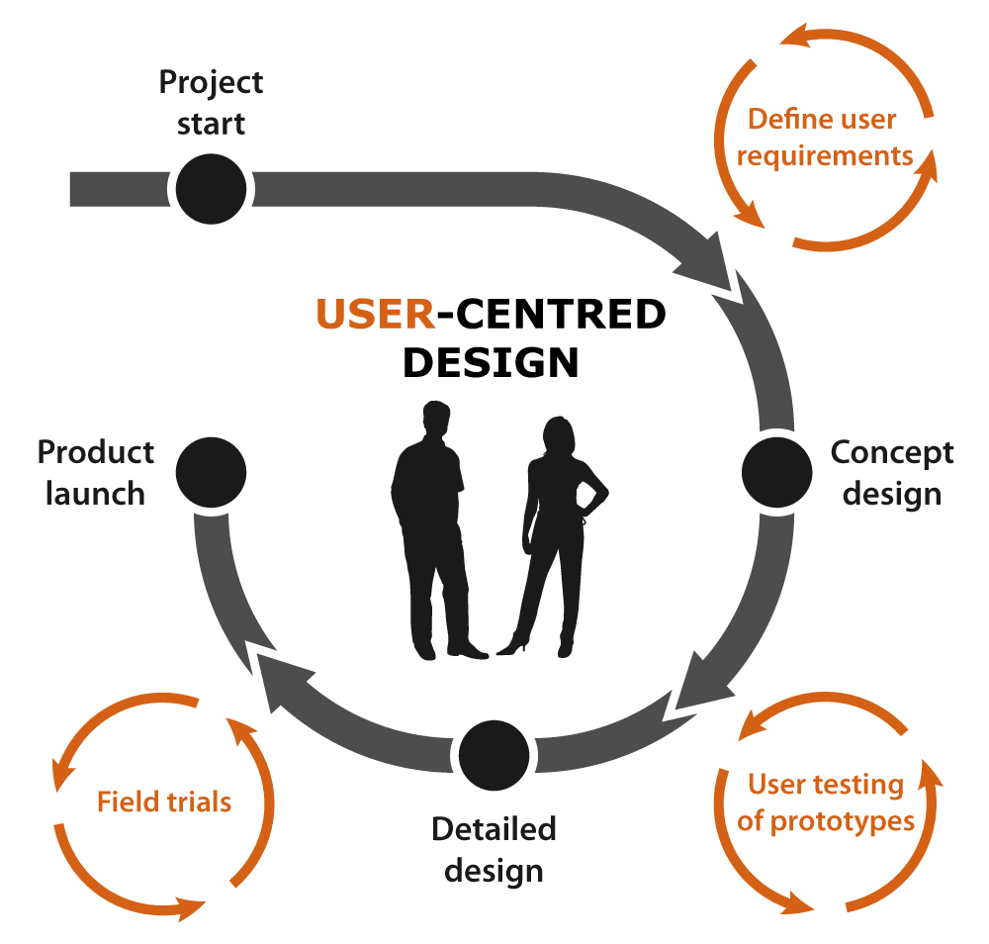
6. Thiết kế giao diện
Người dùng
Giao diện phải được thiết kế để người dùng cảm thấy thoải mái, thuận tiện và sử dụng các chức năng hiệu quả.
Người dùng được xem là trọng tâm của việc thiết kế.

Slide 135
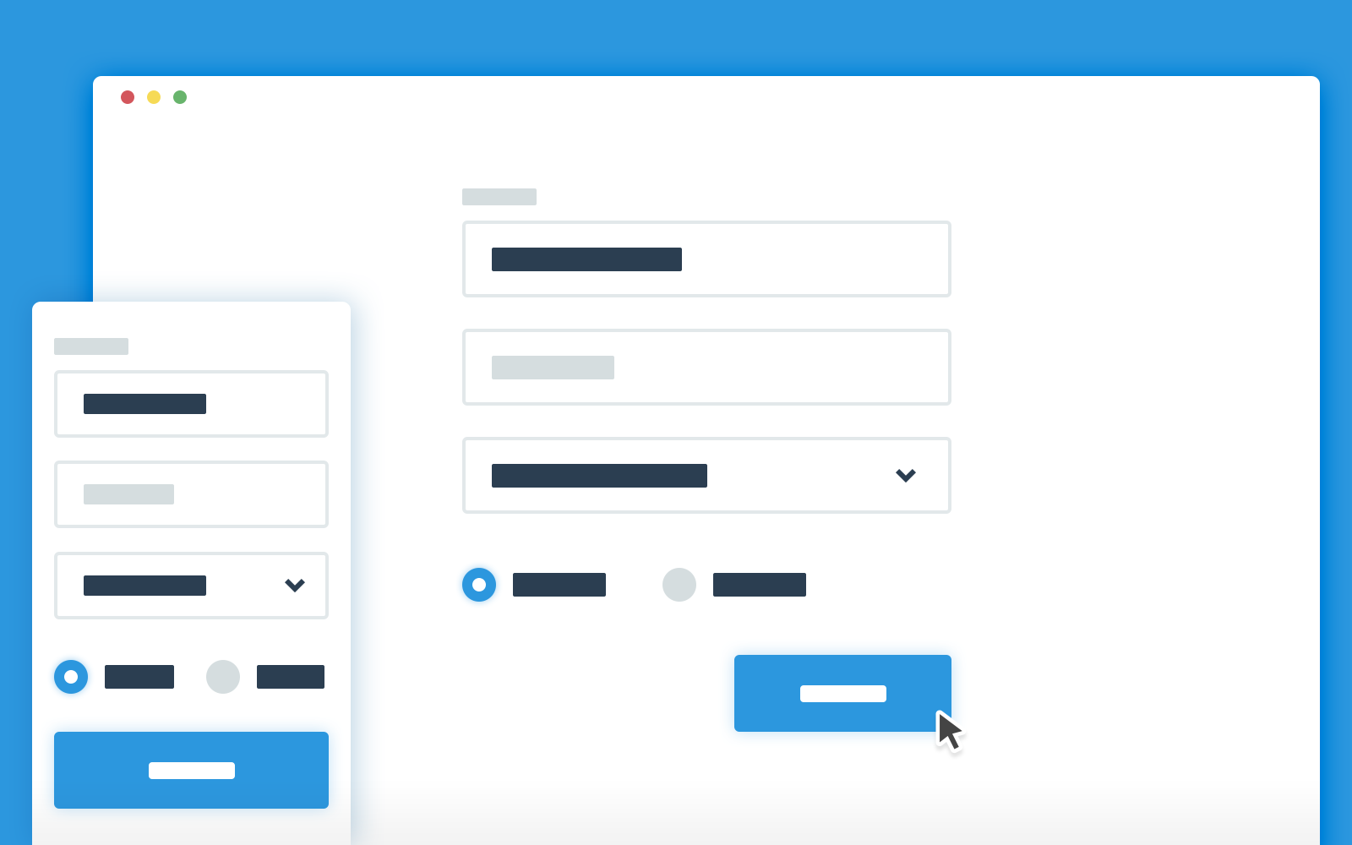
6. Thiết kế giao diện
Người dùng
Bố cục và phong cách giao diện cũng ảnh hưởng đến người dùng theo nhiều cách khác nhau.

Slide 136
6. Thiết kế giao diện
Người dùng
Để thiết kế giao diện đạt nhu cầu người dùng cần:
Nhận thức được sự tác động của người dùng với giao diện chương trình
Nắm vững các nguyên tắc thiết kế, phân loại khả năng tương tác giữa người dùng và thiết kế hiển thị giao diện
Thể hiện nội dung thông tin phù hợp với trình độ của các nhóm người dùng khác nhau

Slide 137
6. Thiết kế giao diện
Người dùng
Ngoài ra, khả năng trí nhớ tức thời của con người bị hạn chế => vì vậy giao diện thiết kế cũng không nên biểu diễn quá nhiều dữ liệu.
Chú ý đến các giới hạn vật lý, tinh thần của người dùng.
Con người luôn có thể gây ra lỗi cho dù hệ thống có thể hiện giao diện và kèm theo hướng dẫn tốt đến đâu.

Slide 138
6. Thiết kế giao diện
Các nguyên tắc thiết kế giao diện
Các nguyên tắc mang tính cơ bản ảnh hưởng đến thiết kế và thực thi của tất cả giao diện, bao gồm giao diện phần mềm và giao diện Web.

Slide 139
6. Thiết kế giao diện
Nguyên tắc thẩm mỹ
Cung cấp sự tương phản có ý nghĩa giữa các thành phần trên màn hình
Thực hiện gom nhóm các thành phần giao diện có cùng chức năng
Canh chỉnh các thành phần giao diện và các nhóm giao diện
Cung cấp thể hiện 3 chiều nhằm mang tính trực quan nếu có thể
Sử dụng hiệu ứng màu sắc và đồ họa đơn giản, hợp lý

Slide 140
6. Thiết kế giao diện
Nguyên tắc rõ ràng
Giao diện phải trực quan, các khái niệm và ngôn ngữ phải minh bạch, đơn giản với người sử dụng.
Các thành phần giao diện phải dễ hiểu, có sự liên quan đến khái niệm và chức năng của con người trong thế giới thực

Slide 141
6. Thiết kế giao diện
Nguyên tắc tương thích
Thiết kế giao diện phải tương thích với người dùng, công việc, nhiệm vụ, và sản phẩm
Tương thích người dùng
Tương thích công việc, nhiệm vụ
Tương thích sản phẩm

Slide 142
6. Thiết kế giao diện
Nguyên tắc dễ hiểu
Giao diện thiết kế phải dễ hiểu với người dùng theo khía cạnh
Nên nhìn cái gì
Nên làm gì
Khi nào làm một việc gì đó
Nơi nào để làm việc đó
Tại sao phải làm việc đó
Cách để làm việc đó
Một hệ thống phải dễ hiểu, theo trật tự rõ ràng, có ý nghĩa. Các bước hoàn thành một nhiệm vụ phải đơn giản. Các chú thích phải được diễn giải ngắn gọn.

Slide 143
6. Thiết kế giao diện
Nguyên tắc cấu hình
Giao diện thiết kế phải cho phép người dùng tùy ý cá nhân hóa và tùy biến cấu hình.
=> tăng khả năng kiểm soát chương trình, thúc đẩy vai trò cá nhân trong việc hiểu, cho phép việc sử dụng giao diện dựa mức độ kinh nghiệm của người dùng.
Điều này mang đến sự thỏa mãn tốt hơn với người dùng.

Slide 144
6. Thiết kế giao diện
Nguyên tắc bền vững
Một giao diện phải có cái nhìn, hoạt động nhất quán xuyên suốt để người dùng dễ sử dụng.
Các thành phần nên giống nhau như phong cách giao diện (màu sắc, font chữ, …), tính năng và cách hoạt động tương tự nhau
Cùng một chức năng phải luôn có một kết quả giống nhau.
Các tính năng và vị trí các thành phần giao diện phải không thay đổi.
Các giao diện thiết kế không nhất quán sẽ gây ức chế, bối rối lớn với người dùng.

Slide 145
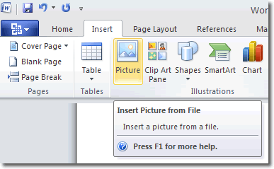
6. Thiết kế giao diện
Nguyên tắc bền vững
Ví dụ: với một chương trình soạn thảo văn bản thì các chức năng soạn thảo đơn giản phải luôn ở trên đầu chương trình và không nên bị thay đổi vị trí, màu sắc hay biểu tượng ở các module khác trong chương trình.

Slide 146
6. Thiết kế giao diện
Nguyên tắc kiểm soát
Người dùng phải kiểm soát được các tương tác với chương trình thông qua:
Các chức năng phải cho ra kết quả từ các yêu cầu rõ ràng
Các chức năng có thời gian thực thi nhanh
Các chức năng phải được ngắt hay trì hoãn không thực hiện trong trường hợp người dùng muốn
Người dùng không nên bị dừng tương tác bởi các lỗi sinh ra trong hệ thống

Slide 147
6. Thiết kế giao diện
Nguyên tắc hiệu quả
Người thiết kế phải chú ý số lượng các chuyển động mắt và tay của người dùng. Các chuyển động này không nên được lãng phí.
Người dùng hầu hết sử dụng thị giác để nhận biết thông tin, vì vậy các thành phần giao diện phải có tính dự đoán, hiển nhiên và ngắn gọn.
Việc chuyển tiếp thủ công giữa các điều khiển hệ thống hay các màn hình phải ngắn nhất có thể.

Slide 148
6. Thiết kế giao diện
Nguyên tắc hiệu quả
Tránh việc dùng thường xuyên chuột, bàn phím khi thực hiện thao tác.
Phải luôn dự đoán nhu cầu người dùng. Ở mỗi bước trong 1 quy trình, phải trình bày tất cả các thông tin và công cụ cần thiết để hoàn thành quy trình đó.
Hạn chế hỏi người dùng tìm kiếm, thu thập thông tin hay công cụ cần thiết.
Ví dụ, khi người dùng nhập vào ngày, tháng, năm sinh thì chương trình phải tự tính tuổi của người đó.

Slide 149
6. Thiết kế giao diện
Nguyên tắc thân thiện
Phải thể hiện trên giao diện các nội dung, khái niệm thông qua ngôn ngữ quen thuộc với người dùng, giữ giao diện tự nhiên, bắt chước các hành vi người dùng.
Các khái niệm dễ hiểu sẽ làm người dùng làm quen hệ thống nhanh hơn.

Slide 150
6. Thiết kế giao diện
Nguyên tắc mềm dẻo
Một hệ thống phải mềm dẻo thể hiện các nhu cầu khác nhau của người dùng, cho phép một mức độ và dạng nền tảng dựa trên:
Kỹ năng và kiến thức của người dùng
Kinh nghiệm người dùng
Sở thích người dùng
Thói quen người dùng
Các điều kiện hiện tại

Slide 151
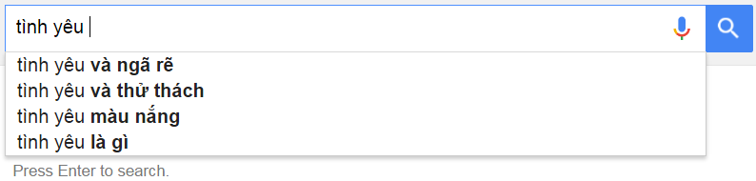
6. Thiết kế giao diện
Nguyên tắc dự đoán
Giao diện chương trình phải có tính dự đoán tự nhiên dựa trên từng chức năng để:
Cung cấp các thành phần giao diện nhận biết được và rõ ràng
Cung cấp các gợi ý cho kết quả hoặc dữ liệu mà người dùng mong muốn
Dự án các kết quả mà người dùng có thể muốn tìm kiếm ở Google Search

Slide 152
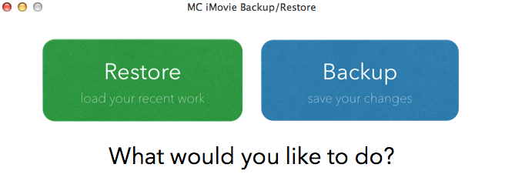
6. Thiết kế giao diện
Nguyên tắc phục hồi
Người dùng phải có chức năng lưu trữ thông tin tự động lúc đang làm việc khi gặp sự cố.
Việc phục hồi giúp người dùng tránh được lỗi gặp trước đó hoặc lấy lại được thông tin bị mất, giảm thiểu thời gian và công sức phải thực hiện công việc từ đầu.

Slide 153
6. Thiết kế giao diện
Biểu diễn bố cục giao diện
Bố cục giao diện thường được biểu diễn theo các tính chất sau:
Tính cân bằng
Tính đối xứng
Tính đều đặn
Tính dự đoán
Tính liên tục
Tính kinh tế
Tính thống nhất
Tính cân xứng theo tỉ lệ
Tính đơn giản
Tính gom nhóm

Slide 154
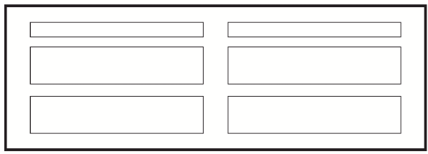
6. Thiết kế giao diện
Tính cân bằng
Bố cục cân bằng có các thành phần giao diện tương đối bằng nhau theo các phía trái, phải, trên, dưới.
Hình sau là giao diện cân bằng, các thành phần giao diện đối xứng với nhau qua trọng tâm ở giữa

Slide 155
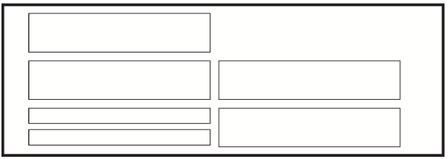
6. Thiết kế giao diện
Tính cân bằng
Hình dưới là giao diện không cân bằng với các số lượng thành phần bên trái là 4, bên phải là 2, hơn nữa các thành phần 2 bên không đối xứng nhau từng đôi một nếu xét theo chiều ngang.

Slide 156
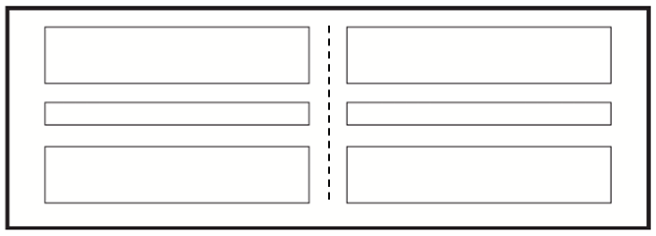
6. Thiết kế giao diện
Tính đối xứng
Nếu kẻ một đường dọc nét đứt ở giữa màn hình làm đường trục thì nếu các thành phần giao diện phải đối xứng nhau thông qua đường này thì gọi giao diện này là giao diện đối xứng.

Slide 157
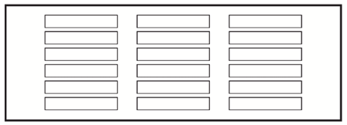
6. Thiết kế giao diện
Tính đều đặn (regularity)
Để tạo một bố cục đều đặn, phải thiết lập các tiêu chuẩn và các điểm canh lề ngang, dọc đồng nhất và sử dụng các thành phần kích thước, hình dạng, màu sắc và khoảng trống tương tự nhau.

Slide 158
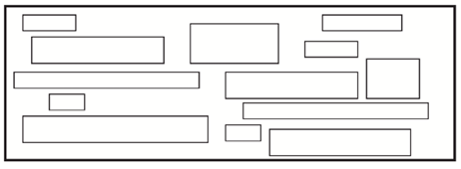
6. Thiết kế giao diện
Tính đều đặn (regularity)
Giao diện không đều đặn, với kích thước các thành phần khác nhau, được bố trí lộn xộn.

Slide 159
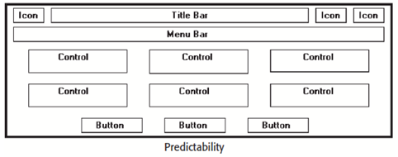
6. Thiết kế giao diện
Tính dự đoán
Giao diện phải được tạo theo trật tự hoặc thứ tự sắp xếp nhất định.

Slide 160
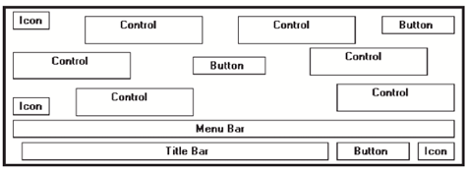
6. Thiết kế giao diện
Tính dự đoán
Giao diện tự phát là giao diện được thiết kế không theo kế hoạch vì vậy bố cục không theo thứ tự.

Slide 161
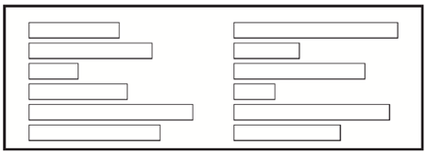
6. Thiết kế giao diện
Tính liên tục
Giao diện có tính liên tục chứa các thành phần được sắp xếp giúp người dùng có thể theo dõi theo một trật tự rõ ràng, hợp lý và hiệu quả.
Hình dưới là giao diện có tính liên tục giao diện liên tục hướng thị giác người dùng theo trật tự từ trên xuống dưới và từ trái sang phải khi thực hiện các thao tác tương tác.

Slide 162
6. Thiết kế giao diện
Tính liên tục
Thị giác người sử dụng thường bị cuốn hút bởi:
Các đối tượng nổi bật về ánh sáng so với đối tượng ít nổi bật hơn
Các thành phần riêng biệt so với các nhóm thành phần
Hiệu ứng đồ họa hơn so với văn bản
Màu sắc hơn so với trắng, đen
Vùng tối hơn so với vùng sáng
Thành phần có kích lớn hơn so với thành phần có kích thước nhỏ
Hình dạng bất thường so với hình dạng bình thường

Slide 163
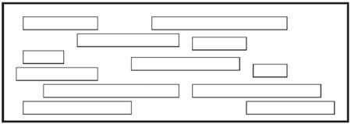
6. Thiết kế giao diện
Tính liên tục
Hình dưới là giao diện ngẫu nhiên làm người dùng bối rối không biết phải thao tác theo thứ tự như thế nào.

Slide 164
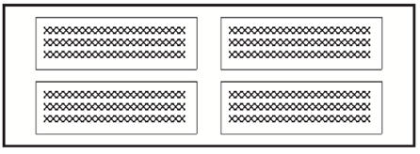
6. Thiết kế giao diện
Tính kinh tế
Giao diện phải mang tính kinh tế khi sử dụng phong cách, kỹ thuật hiển thị và màu sắc ít nhất có thể.
Trong hình, giao diện kinh tế sử dụng phong cách đồng nhất, đơn giản để hiển thị các thành phần dữ liệu.

Slide 165
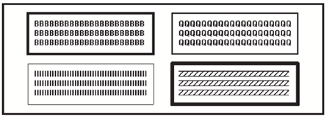
6. Thiết kế giao diện
Tính kinh tế
Giao diện phức tạp sử dụng nhiều phong cách hiển thị khác nhau (độ đậm nhạt đường viền, văn bản).
Với thiết kế giao diện phức tạp, chi phí bỏ ra cho các nhân viên thiết kế có thể tăng thêm mà chương trình phần mềm vẫn không đạt hiệu quả nhưng mong muốn.

Slide 166
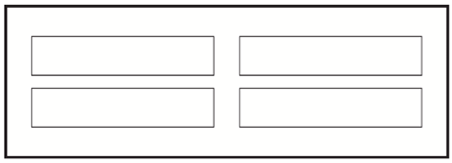
6. Thiết kế giao diện
Tính thống nhất
Giao diện mang tính thống nhất khi sử dụng thông tin có kích thước, màu sắc, hình dạng tương tự nhau và ít có khoảng trống giữa các thành phần hơn so với khoảng trống với các lề màn hình.
Giao diện có tính thống nhất: cùng đối tượng thành phần (ô chữ nhật với kích thước giống nhau), khoảng cách giữa các thành phần nhỏ hơn so với khoảng cách giữa các thành phần với lề màn hình.

Slide 167
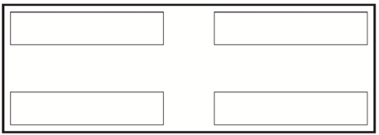
6. Thiết kế giao diện
Tính thống nhất
Trái lại, giao diện phân mảnh thì khoảng cách giữa các thành phần rộng hơn rất nhiều với khoảng cách giữa các thành phần với lề màn hình.

Slide 168
6. Thiết kế giao diện
Tính cân xứng theo tỷ lệ
Khi thiết kế giao diện, chúng ta có thể chọn một số kích thước chuẩn cho các thành phần giao diện. Một số tỉ lệ chuẩn được Marcus định nghĩa:
Hình vuông (1:1)
Tỉ lệ căn bậc 2 (1:1.414)
Hình chữ nhật vàng (1:1.618)
Tỉ lệ căn bậc 3 (1:1.732)
Tỉ lệ 1:2

Slide 169

6. Thiết kế giao diện
Tính cân xứng theo tỷ lệ

Slide 170

6. Thiết kế giao diện
Tính đơn giản
Người thiết kế phải tối ưu số lượng thành phần sử dụng trên giao diện và giảm thiểu các điểm canh lề, đồng thời xây dựng một chuẩn lưới canh lề dọc, ngang để giao diện đều, đơn giản, rõ ràng.

Slide 171
6. Thiết kế giao diện
Tính gom nhóm
Giao diện thiết kế phải gom các thành phần cho cùng chức năng và ý nghĩa vào cùng 1 nhóm để người dùng dễ dàng nhận biết và tương tác tốt hơn với giao diện.
Nhà thiết kế sử dụng các đường viền để khoanh vùng các nhóm và giữa các nhóm khác nhau đều có 1 khoảng cách nhất định.

Slide 172

6. Thiết kế giao diện
Biểu diễn thông tin
Các thành phần có cùng ý nghĩa được gom thành các nhóm, mỗi nhóm có đường viền bao quanh, giữa các nhóm có khoảng trắng phù hợp, cân xứng.

Slide 173
6. Thiết kế giao diện
Biểu diễn thông tin
Thông tin từ hệ thống được hiển thị tới người dùng sử dụng thông qua giao diện thiết kế.
Thông tin khác nhau có kiểu dữ liệu khác nhau vì vậy biểu diễn thông tin có thể chuyển thành nhiều cách hiển thị như dạng đồ họa, âm thanh.

Slide 174
6. Thiết kế giao diện
Biểu diễn thông tin
Thông tin được thể hiện bằng 2 loại:
Thông tin tĩnh: là dạng được khởi tạo ở đầu của mỗi phiên làm việc trong chương trình. Những thông tin này không thay đổi trong suốt phiên làm việc đó và có thể là ở dạng số hoặc dạng văn bản.
Thông tin động: là những thông tin thay đổi liên tục trong cả phiên sử dụng với sự quan sát của người dùng

Slide 175
6. Thiết kế giao diện
Biểu diễn thông tin
Một số nhân tố có tác động đến việc hiển thị thông tin:
Sở thích của người sử dụng về việc hiển thị thông tin, một phần thông tin hay quan hệ dữ liệu
Tốc độ thay đổi dữ liệu thông tin nhanh hay chậm
Các thao tác cần làm của người dùng để thay đổi dữ liệu
Thể hiện thông tin ở các kiểu dữ liệu khác nhau
Màu sắc trong thiết kế

Slide 176
6. Thiết kế giao diện
Biểu diễn thông tin
Khi thể hiện bằng thông tin bằng màu sắc, nên chú ý các nguyên tắc:
Thay đổi màu khi thay đổi trạng thái của hệ thống
Giới hạn số lượng màu được sử dụng và không nên lạm dụng việc sử dụng màu.
Sử dụng màu để hỗ trợ cho những nhiệm vụ mà người dùng đang cố gắng thực hiện.
Sử dụng màu một cách thống nhất và cẩn thận.
Cẩn thận khi sử dụng các cặp màu.

Slide 177

6. Thiết kế giao diện
Biểu diễn thông tin
Các thông tin dạng thông báo lỗi phải có cấu trúc, ngắn gọn, xúc tích và thống nhất cho tất cả các giao diện trong hệ thống.
Người thiết kế phải đánh giá đúng kỹ năng và kinh nghiệm của người dùng khi thiết kế thông báo lỗi.

Slide 178
6. Thiết kế giao diện
Quy trình thiết kế giao diện
Người thiết kế phải lập ra một số danh sách như danh sách các biến cố và danh sách các thành phần giao diện.
Danh sách các biến cố
STT | Điều kiện kích hoạt | Xử lý | Ghi chú
… | … | … | …

Slide 179
6. Thiết kế giao diện
Quy trình thiết kế giao diện
Danh sách các thành phần giao diện
STT | Tên | Kiểu | Ý nghĩa | Miền giá trị | Giá trị mặc định | Ghi chú
… | …. | … | … | … | … | …

Slide 180

6. Thiết kế giao diện
Quy trình thiết kế giao diện
Ví dụ: thiết kế chức năng tiếp nhận học sinh mới của phần mềm Quản Lý Học Sinh.

Slide 181
6. Thiết kế giao diện
Quy trình thiết kế giao diện
Ví dụ: lập danh sách các thành phần giao diện
STT | Tên | Kiểu | Ý nghĩa | Miền giá trị | Giá trị mặc định | Ghi chú
1 | Lb_Tieu_de | Label | Tiêu đề màn hình | … | … | …
2 | Lb_Hoten | Label | Tiêu đề họ tên | … | … | …
3 | Txt_Hoten | TextBox | Text box nhập họ tên | … | … | …
4 | Ch_Phai | Checkbox | …
5 | …
6 | …

Slide 182

6. Thiết kế giao diện
Quy trình thiết kế giao diện
Ví dụ: tiến hành xây dựng giao diện nháp

Slide 183
6. Thiết kế giao diện
Khảo sát người dùng và phân tích, đánh giá giao diện
Để thiết kế giao diện hiệu quả, thông thường thì phải cần một quy trình lặp lại với sự cộng tác giữa người dùng và người thiết kế. Quy trình này gồm các hoạt động chính như:
Khảo sát người sử dụng
Lập mẫu thử hệ thống
Đánh giá giao diện

Slide 184
6. Thiết kế giao diện
Khảo sát người dùng và phân tích, đánh giá giao diện
Mô hình chung về quá trình khảo sát người, phân tích và đánh giá giao diện
Phân tích và tìm hiểu hoạt động người dùng
Xây dựng mẫu thử trên giấy
Đánh giá thiết kế cùng với người dùng
Điều chỉnh mẫu thử
Đánh giá thiết kế cùng với người dùng
Mẫu thử
Mẫu thử
đã đánh giá
Cài đặt giao diện người dùng

Slide 185
6. Thiết kế xử lý
Khái niệm
Thiết kế xử lý là bước xây dựng mô tả các hàm xử lý và hằng, biến, kiểu dữ liệu liên quan tương ứng với các chức năng yêu cầu của dự án.
Từ danh sách các yêu cầu ở phần trước, chúng ta có thể lập ra một số danh sách xử lý tùy thuộc vào yêu cầu và quy mô của dự án.
Thiết kế xử lý giúp định hình được nội dung xây dựng mã nguồn cần phải làm để phân chia công việc hiệu quả.

Slide 186
6. Thiết kế xử lý
Các danh sách thiết kế xử lý
Danh sách các kiểu dữ liệu xử lý
Danh sách này liệt kê các kiểu dữ liệu cần thiết để xử lý trong chương trình, kèm theo làý nghĩa và ghi chú tương ứng.
STT | Kiểu dữ liệu | Ý nghĩa | Ghi chú
… | … | … | …

Slide 187
6. Thiết kế xử lý
Các danh sách thiết kế xử lý
Danh sách các thuộc tính kiểu dữ liệu X
Danh sách này liệt kê các thuộc tính của dữ liệu nào đó với các thông tin chi tiết hơn.
STT | Thuộc tính | Kiểu | Ràng buộc | Giá trị khởi động | Ghi chú
… | … | … | … | … | …

Slide 188
6. Thiết kế xử lý
Các danh sách thiết kế xử lý
Danh sách các hàm, phương thức xử lý
Các dự án phải lập danh sách các hàm xử lý vì chúng là các hàm quan trọng trong việc tạo sự tương tác kết nối giữa dữ liệu và giao diện chương trình.

Slide 189
6. Thiết kế xử lý
Các danh sách thiết kế xử lý
Danh sách các hàm, phương thức xử lý
STT | Hàm | Tham số | Kết quả trả về | Thuật giải | Ý nghĩa | Ghi chú
1 | InsertStudent | StudentName (string), Birthday (datetime), Address (string) | Kiểu bool với 2 giá trị, "true" là nhập thành công, "false" là nhập không thành công | Lấy các tham số, kiểm tra kiểu dữ liệu và nhập vào hệ thống | Nhập 1 sinh viên vào cơ sở dữ liệu
2 | DeleteStudent | StudentID (int) | Kiểu bool với 2 giá trị, "true" là xóa thành công, "false" là xóa không thành công | Lấy tham số StudentID, kiểm tra dữ liệu và thực hiện thao tác xóa | Xóa 1 sinh viên dựa theo StudentID

Slide 190
6. Thiết kế xử lý
Các danh sách thiết kế xử lý
Danh sách các hàm, phương thức xử lý
Phương thức InsertStudent thì cần 3 tham số đầu vào là StudentName, Birthday, Address và kết quả trả về là kiểu bool.
bool InsertStudent(string StudentName, DateTime Birthday, string Address)
{
//Kiểm tra các dữ liệu đầu vào
if (nhập thành công) trả về true
else trả về false
}

Slide 191
6. Thiết kế xử lý
Các danh sách thiết kế xử lý
Danh sách các biến
Các biến lập trong danh sách này là biến toàn cục, dùng chung cho hệ thống.
STT | Biến | Kiểu | Ý nghĩa | Ghi chú

Slide 192
6. Thiết kế xử lý
Các danh sách thiết kế xử lý
Danh sách các hằng
Tương tự danh sách các biến, chúng ta cũng có thể lập danh sách các hằng số (biến không đổi) cho chương trình. Các hằng cũng được xem là dạng biến toàn cục, sử dụng chung cho toàn bộ chương trình phần mềm
STT | Hằng | Kiểu | Giá trị | Ý nghĩa | Ghi chú

Slide 193

6. Thiết kế xử lý
Mô tả hàm xử lý
Sau khi lập danh sách các xử lý, chúng ta phải mô tả chi tiết các xử lý và các sơ đồ phối hợp này để có cái nhìn tổng quát hơn.

Slide 194

6. Thiết kế xử lý
Mô tả hàm xử lý
Yêu cầu cho xử lý phải đảm bảo tính đúng đắn, dễ bảo trì, tái sử dụng và di chuyển tốt. Các ký hiệu:

Slide 195

6. Thiết kế xử lý
Mô tả hàm xử lý
Yêu cầu cho xử lý phải đảm bảo tính đúng đắn, dễ bảo trì, tái sử dụng và di chuyển tốt. Các ký hiệu:

Slide 196
6. Thiết kế xử lý
Mô tả hàm xử lý
Chú ý nếu có n biến cố cần xử lý thì tương ứng phải có n sơ đồ phối hợp.

Slide 197
6. Thiết kế xử lý
Mô tả hàm xử lý
Ví dụ: Xét đến màn hình tiếp nhận một học sinh mới

Slide 198
6. Thiết kế xử lý
Mô tả hàm xử lý
Ví dụ: Xét đến màn hình tiếp nhận một học sinh mới
Đầu tiên, mô tả các biến cố (các trường hợp kết quả có thể) cho màn hình trên và lập danh sách chi tiết biến cố.
Biến cố 0: Khởi động màn hình
Biến cố 1: Kiểm tra tuổi học sinh hợp lệ (tuổi từ 15 đến 20)
Biến cố 2: Khi chọn một lớp học trên combobox
Biến cố 3: Kiểm tra dữ liệu hợp lệ và ghi

Slide 199
6. Thiết kế xử lý
Mô tả hàm xử lý
Ví dụ:
Biến cố | Điều kiện kích hoạt | Xử lý | Ghi chú
0 | Khởi động màn hình | Đọc danh sách lớp, danh sách học sinh, tham số Xuất danh sách lớp, danh sách học sinh, hồ sơ học sinh mới
1 | Kết thúc nhập ngày sinh | Kiểm tra ngày sinh hợp lệ và xuất thông báo lỗi nếu không hợp lệ | Tuổi theo qui định từ 15 đến 20
2 | Kết thúc chọn lớp | Ghi nhận vị trí của lớp được chọn trong danh sách lớp | Chuẩn bị ghi tên hồ sơ
3 | Nhút nút ghi | Kiểm tra hồ sơ hợp lệ. Nếu hợp lệ thì nhập hồ sơ học sinh và ghi hồ sơ học sinh. Xuất thông báo | Mã và tên phải khác rỗng

Slide 200

6. Thiết kế xử lý
Mô tả hàm xử lý
Ví dụ:
Xét mô tả sơ đồ chi tiết từng biến cố. Các kỹ thuật thiết kế có thể dùng là phân rã/tích hợp, tham số hóa và đối tượng hóa. Với biến cố 0 phân tích ở trên, lập sơ đồ phối hợp như sau:

Slide 201

6. Thiết kế xử lý
Mô tả hàm xử lý
Ví dụ:
Khi phân rã hàm từ biến cố 0, chúng ta lại có sơ đồ:

Slide 202

6. Thiết kế xử lý
Mô tả hàm xử lý
Ví dụ:
Chi tiết hơn nữa là:

Slide 203
6. Thiết kế xử lý
Mô tả hàm xử lý
Tùy thuộc vào kiểu thiết kế xử lý, chúng ta có các mô tả biến cố khác nhau.
Vì vậy, từ một hàm xử lý chúng ta có nhiều cách để thể hiện mô hình xử lý miễn sao đảm bảo đúng chức năng của hàm xử lý đó.

